Slide 1
オリエンテーション

Slide 2
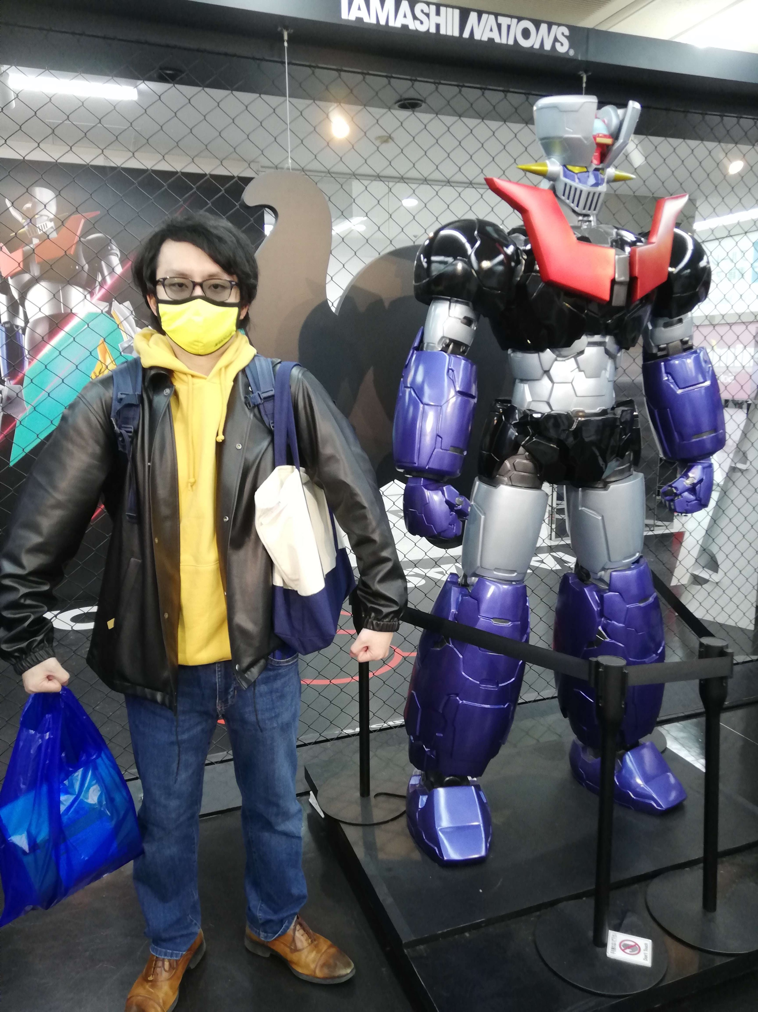

●自己紹介
オブチ タクト
小渕 匠登
（24歳）
ちょいちょい
授業だったりに
出てきます。多分。

Slide 3
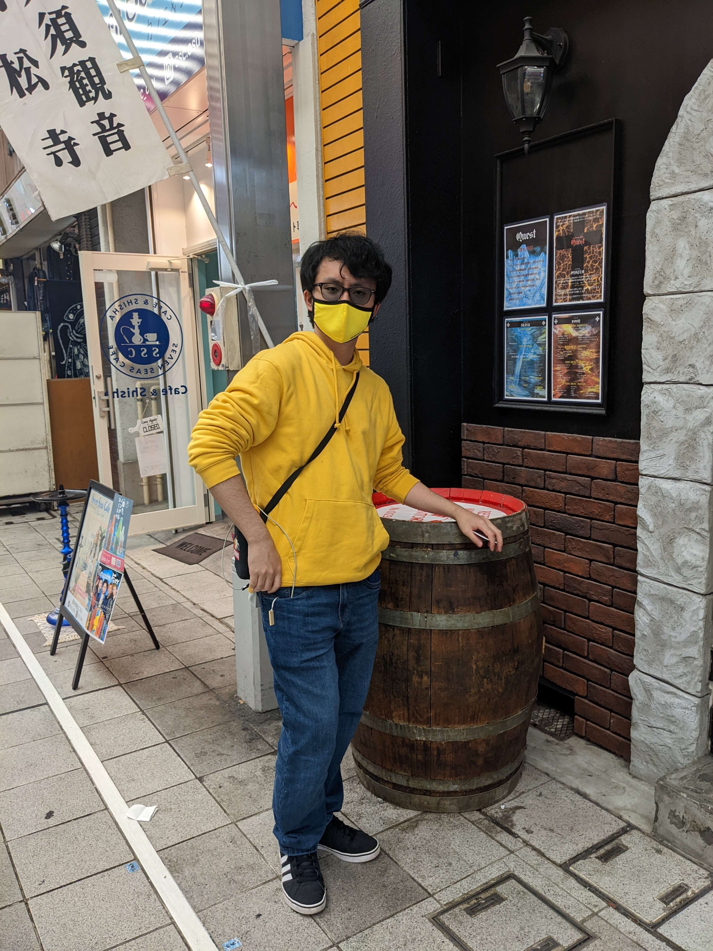
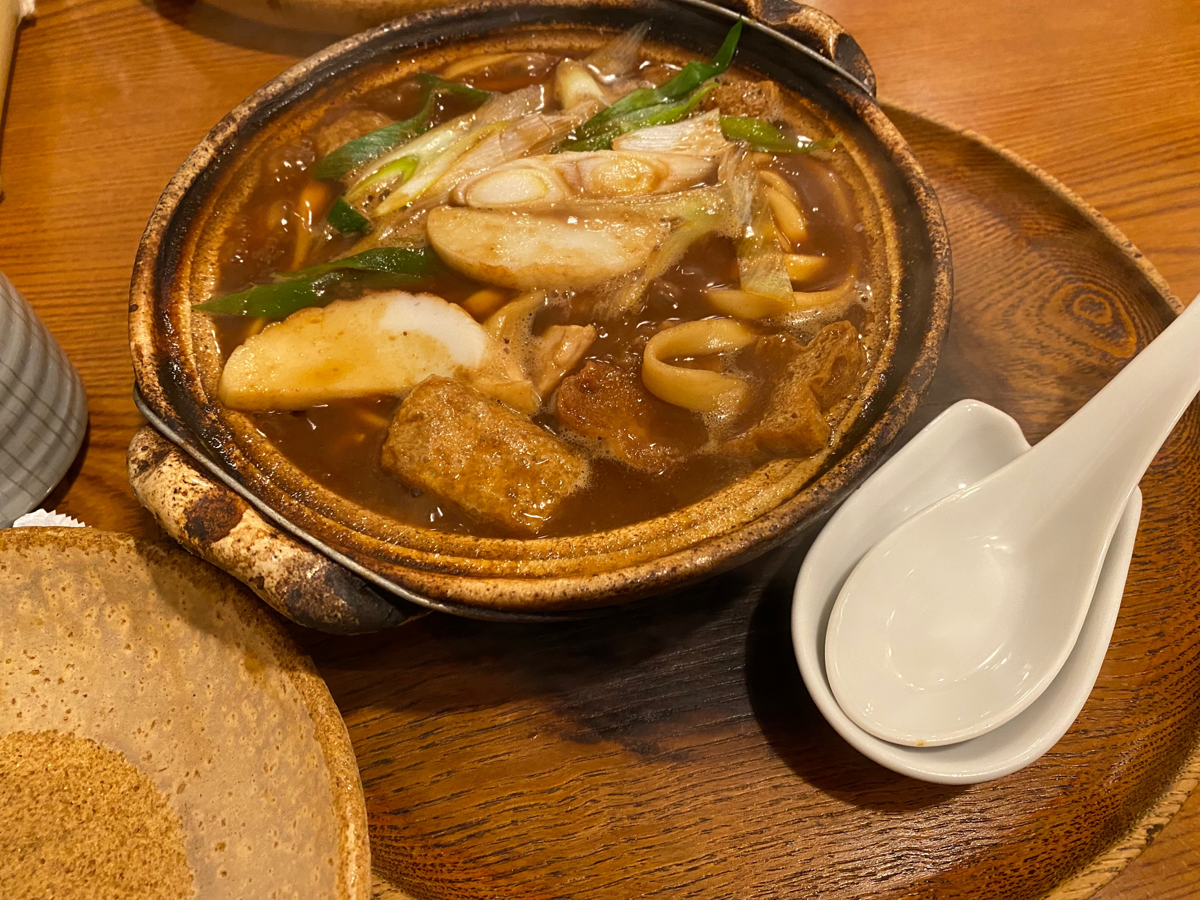
●趣味
旅
In名古屋

Slide 4
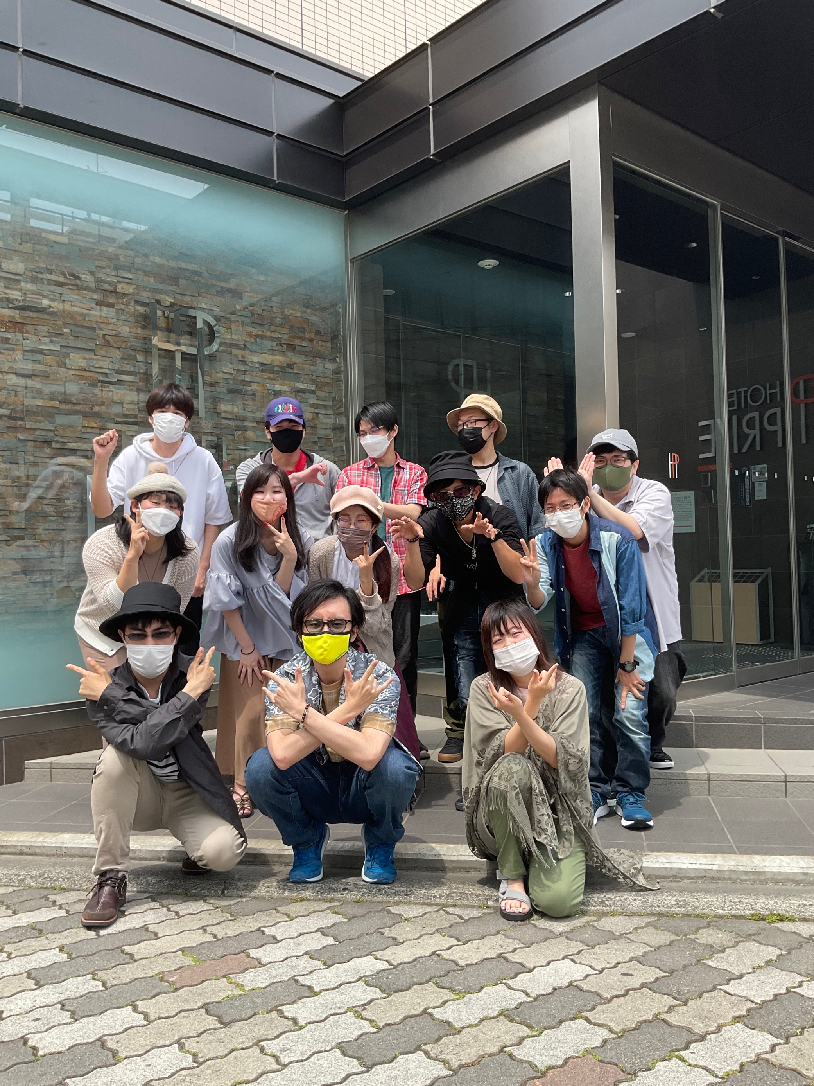
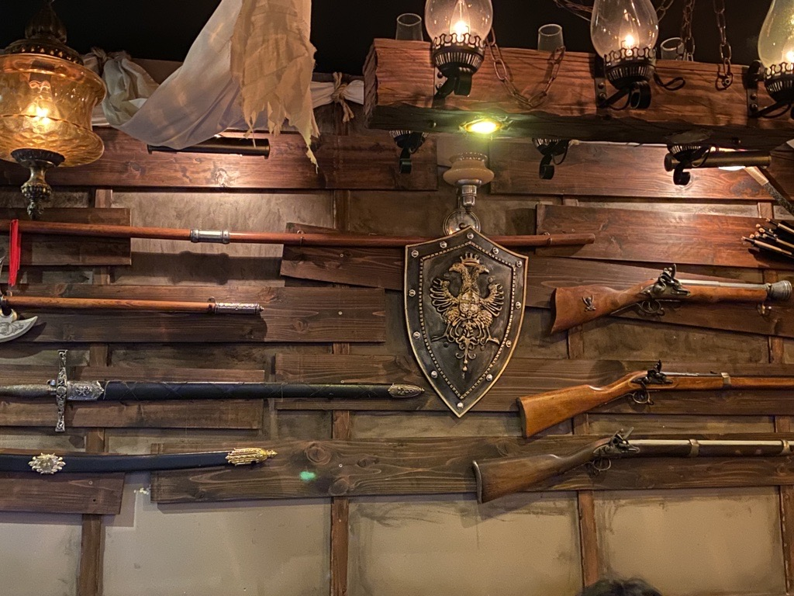
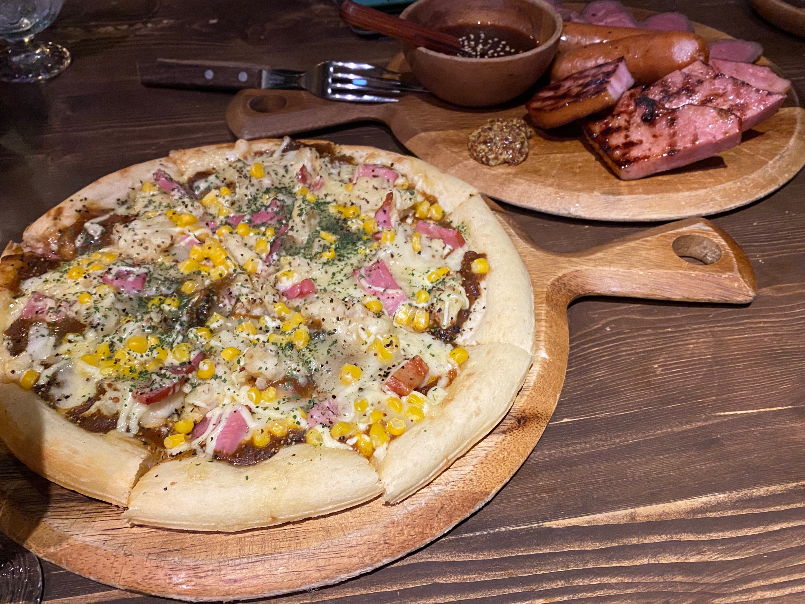
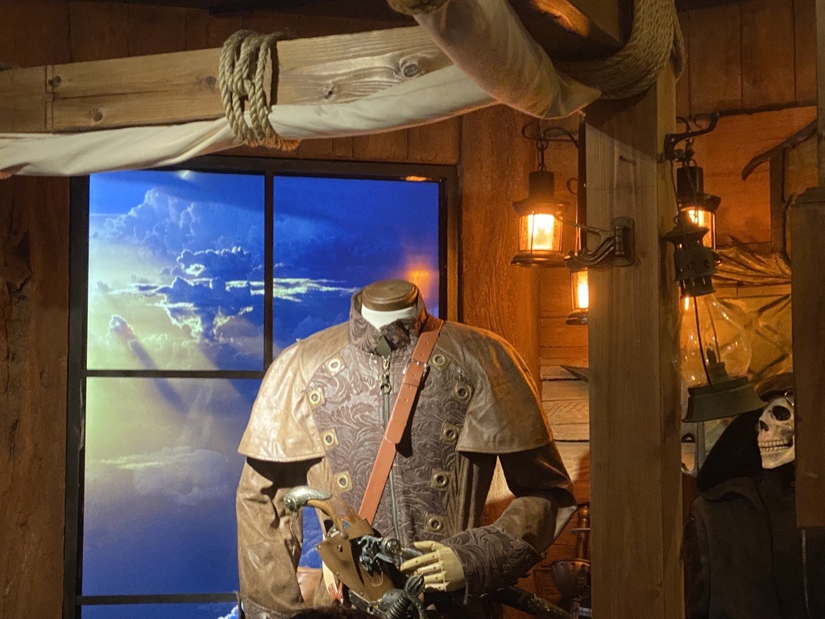
●趣味
旅
In静岡～東京

Slide 5
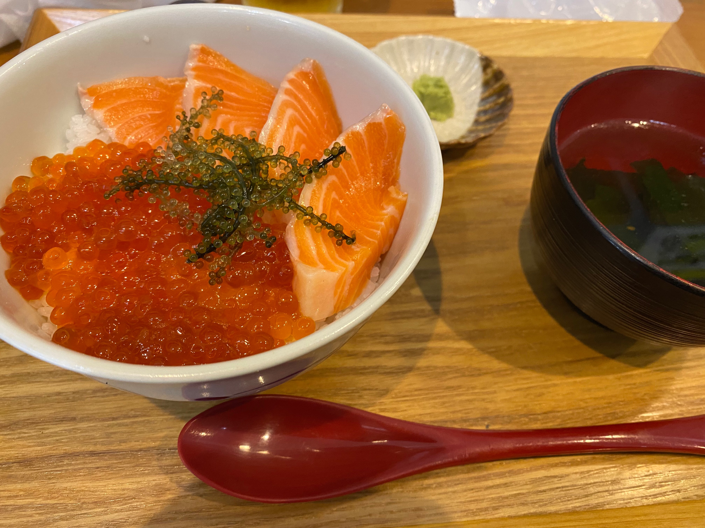
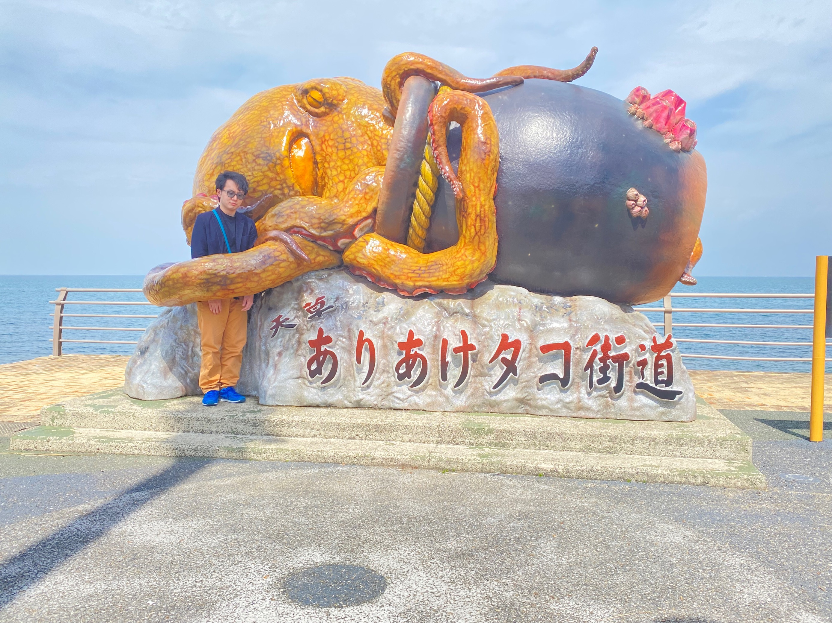
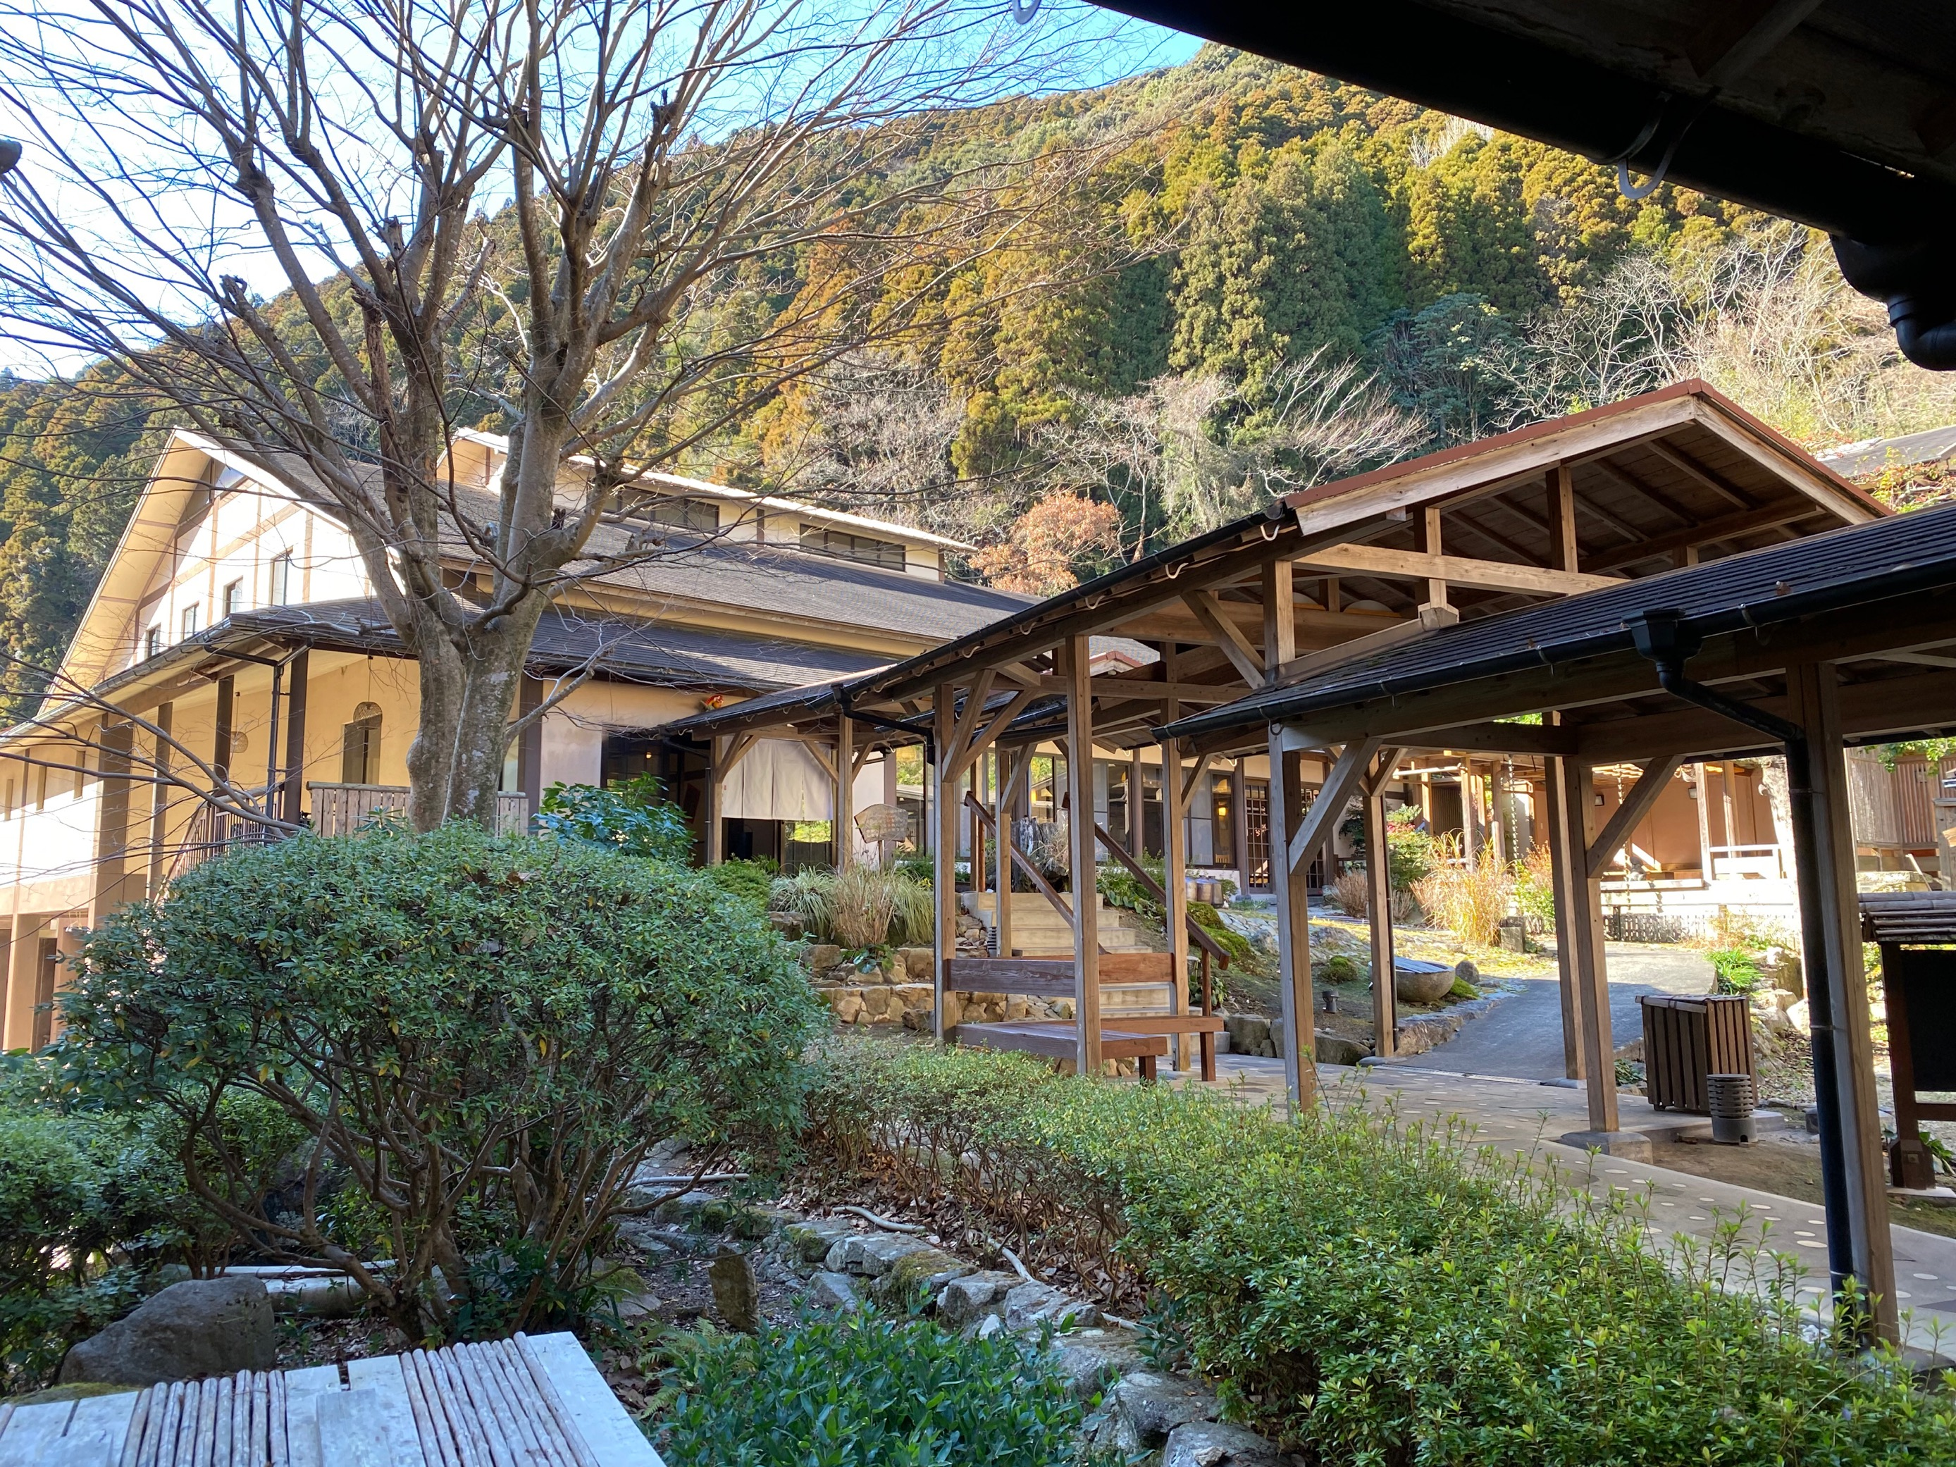
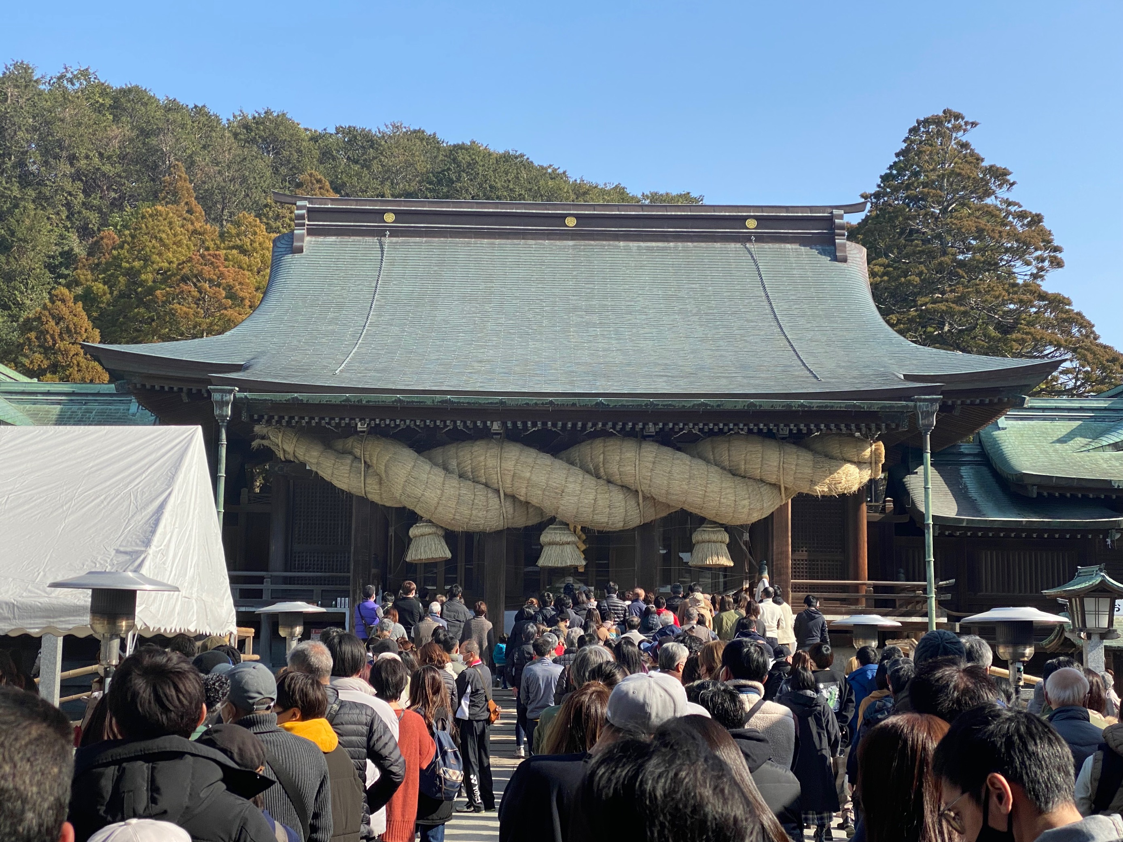
●趣味
旅
In九州

Slide 6
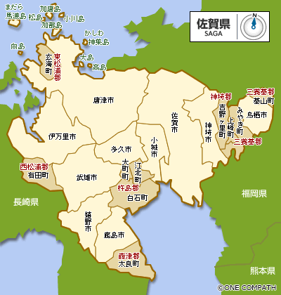
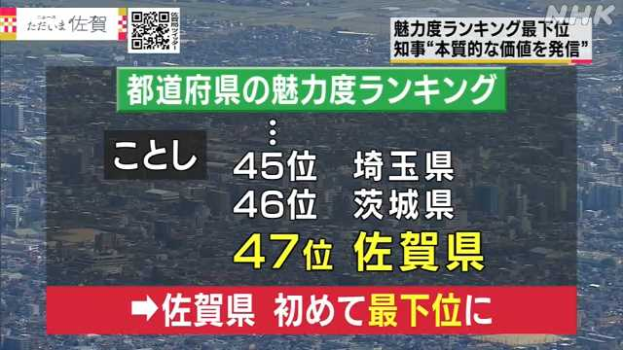
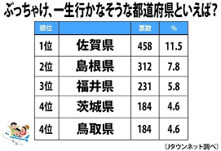

●佐賀出身

Slide 7
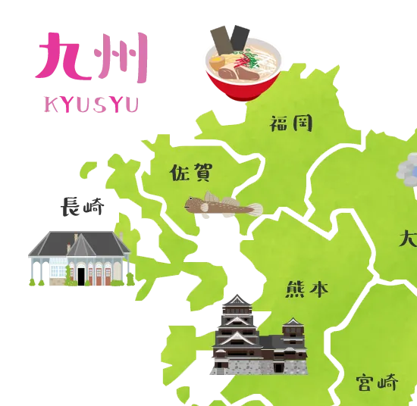
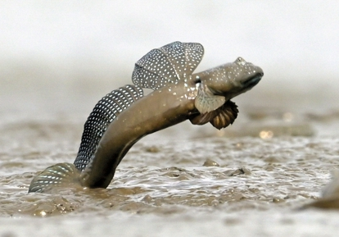
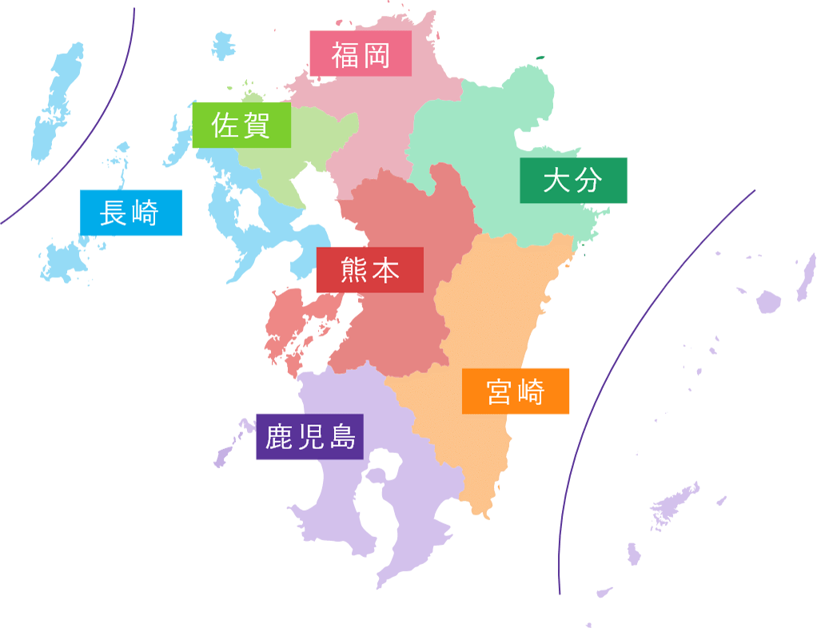




●佐賀…………
「福岡と長崎の
間の長い県境」

Slide 8
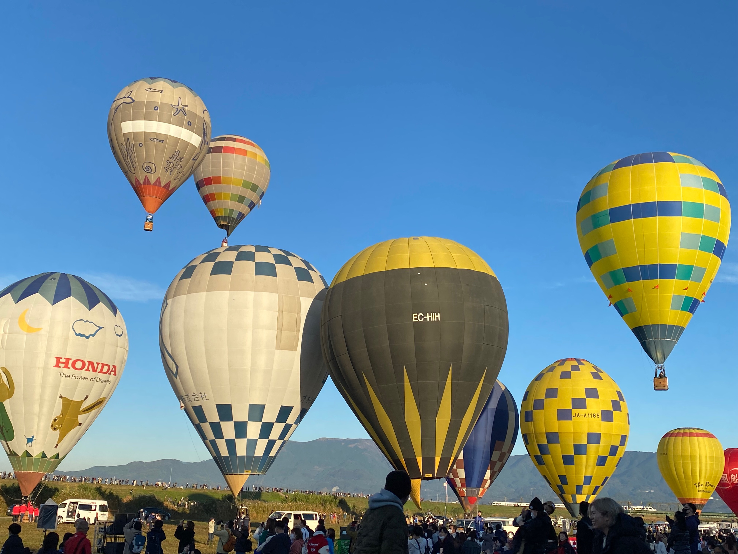
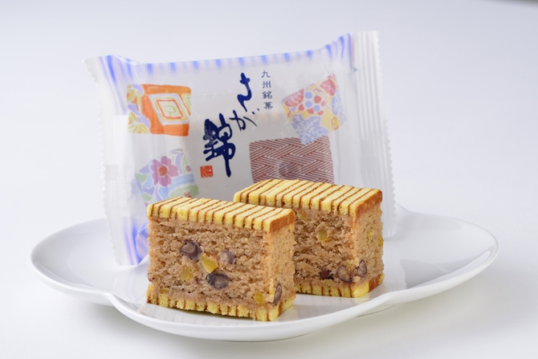
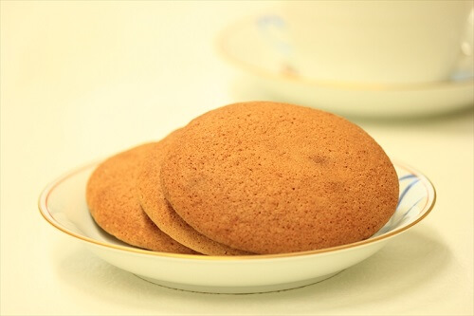
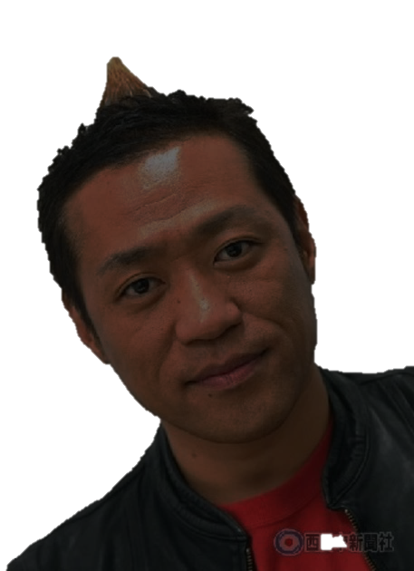
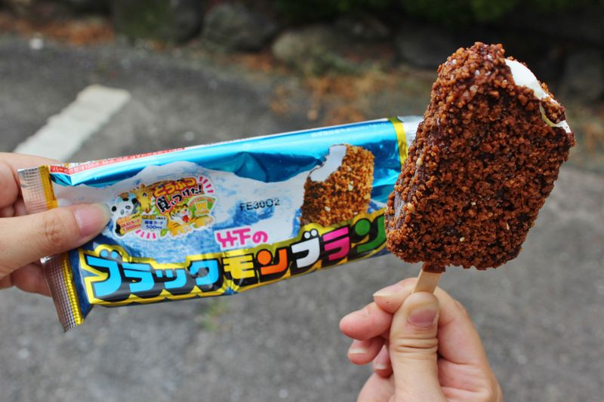

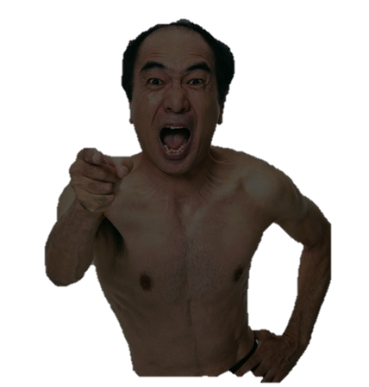
●佐賀！！

Slide 9


●経歴
制作に携わった作品
ありません！

Slide 10

●経歴
某専門学校 3年間在籍、卒業
・チーム制作リーダー
（大人数3回、少人数5回）
・授業補助、学校行事運営補助、
生徒会所属、交流会立案etc…
・居酒屋、チェーン店、アパレル、
単発（イベントスタッフ）etc…
・e-Sports活動（格ゲー）
某専門学校 入社、3年間勤務
・担任
・授業（受持ちの学科、
ゲームの学科、高校）
・受持ち学科の実習稟議担当
・会議毎の議事録作成
・式典、行事毎の映像作成
・動画編集の仕事（Youtube）
・配信活動
ゲームコース 1年生
企画 授業担当
「クリエイター」というよりは「先生」特化型の先生です。
ゲーム制作の期間以上に様々な学生と関わってきました。

Slide 11
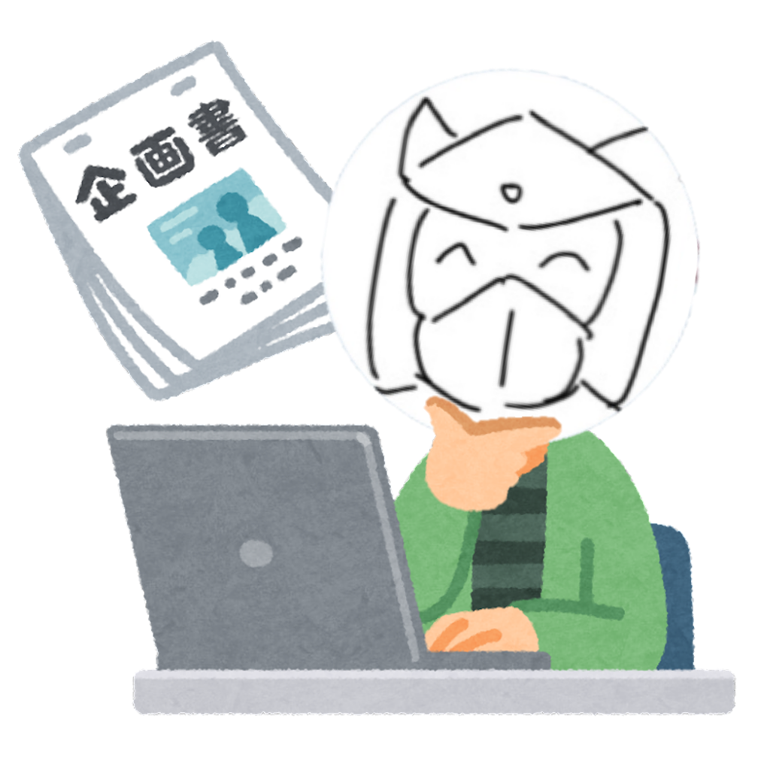
●授業の内容
★ゲーム企画Ⅰ
・企画書の作り方の基礎
・コンセプトとは？
・ゲームの目的の大切さ
企画職とは、企画書とはなんぞや！をお教えします。
また、ゲームを作る上でのアイディアをサポート致します。

Slide 12
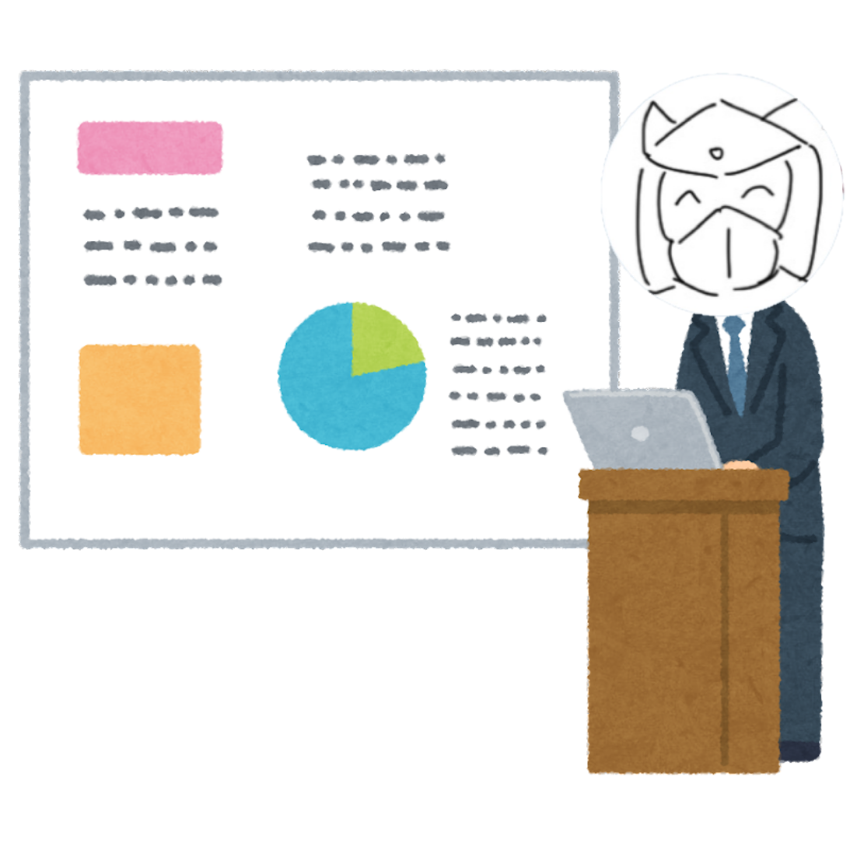
●授業の内容
★ゲーム企画Ⅰ
大事！
・プレゼンテーション
プレゼン＝自身の主張のアピール！
今後皆さんは自分自身を売り出していかなければいけません。
前に出ての発表の場やプレゼン練習を授業内で展開していきます。

Slide 13
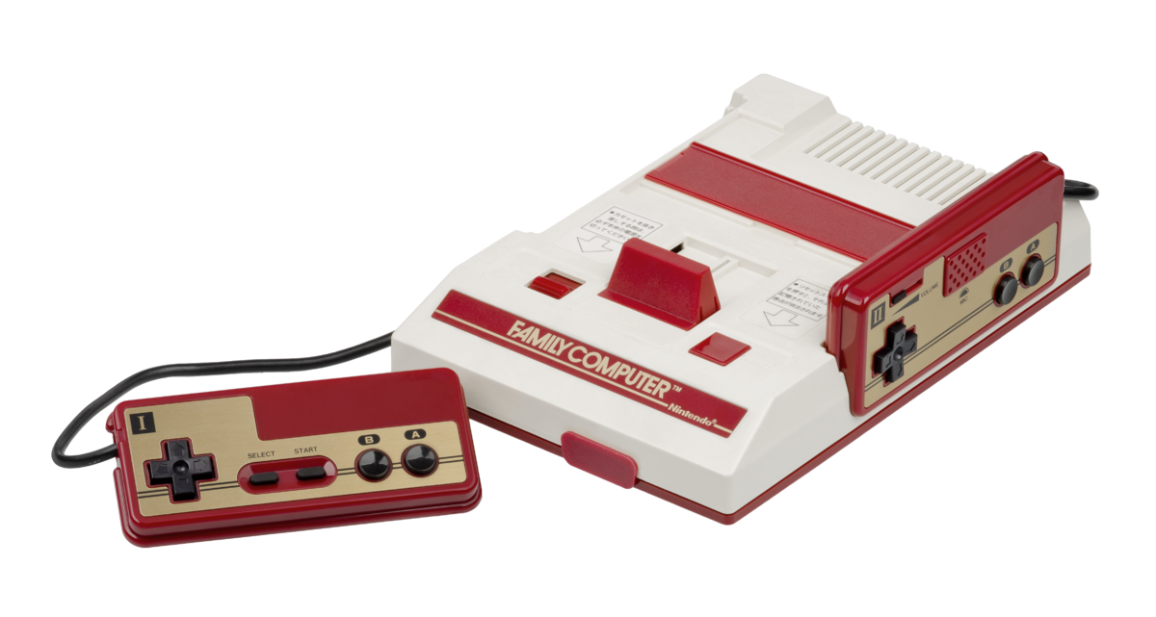
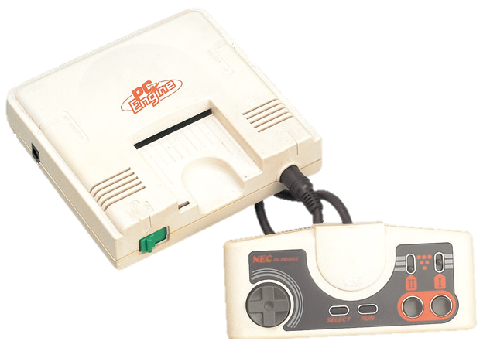
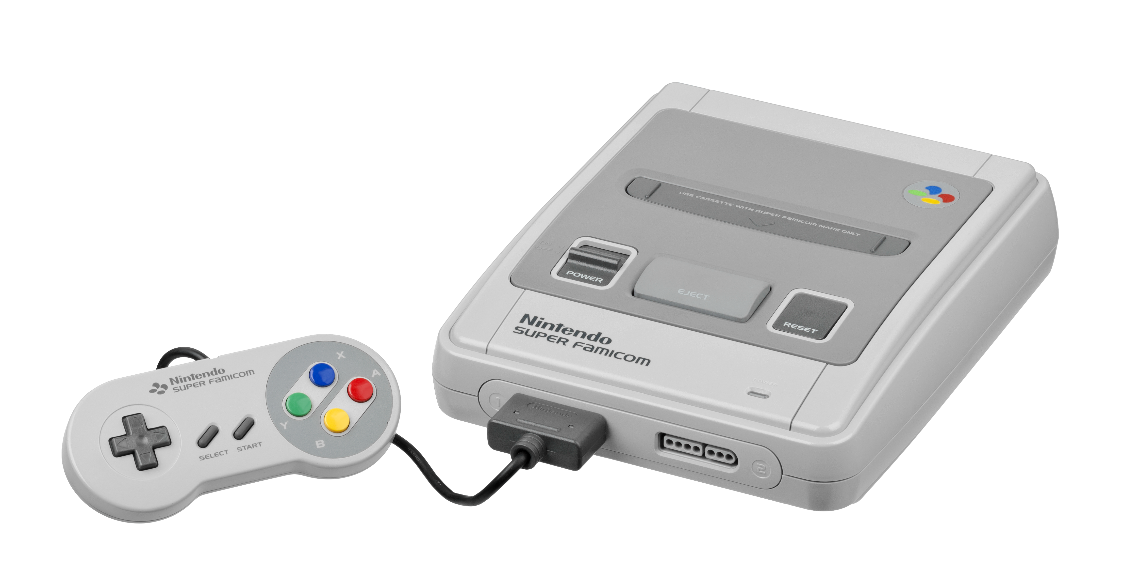
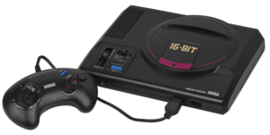
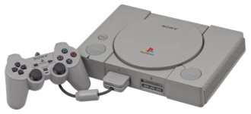

●授業の内容
★ゲーム研究
・ゲームの歴史
・ゲームのジャンル
・昔のゲーム体験
ゲーム業界、ハード、プレイヤーの推移など、
主にゲームにまつわる“雑学”、“うんちく”を中心に、
ゲーム制作のヒントになれるような情報を展開していきます。

Slide 14
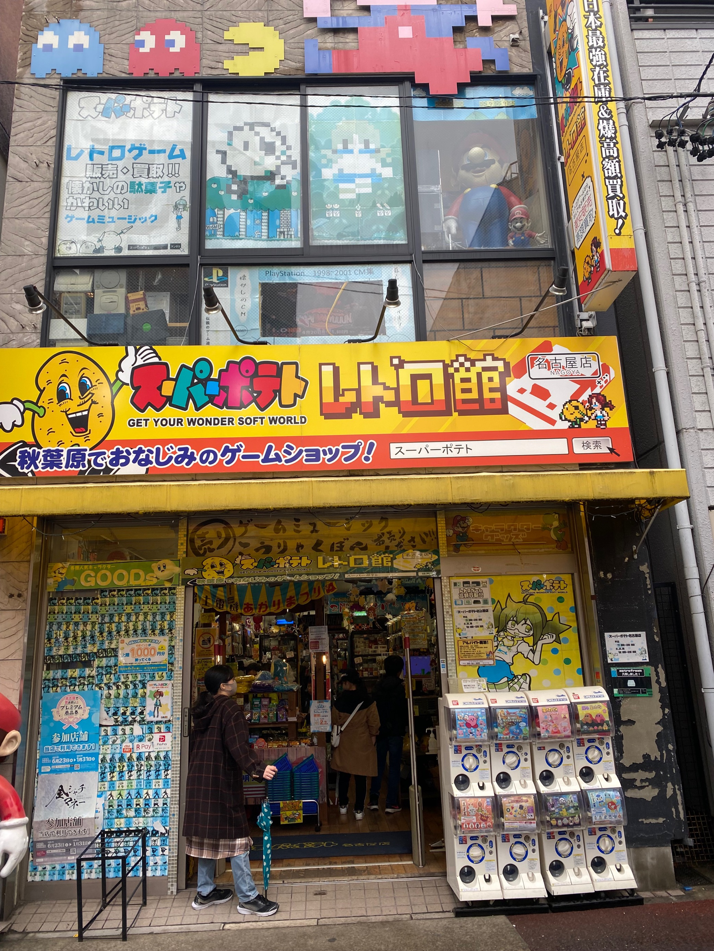
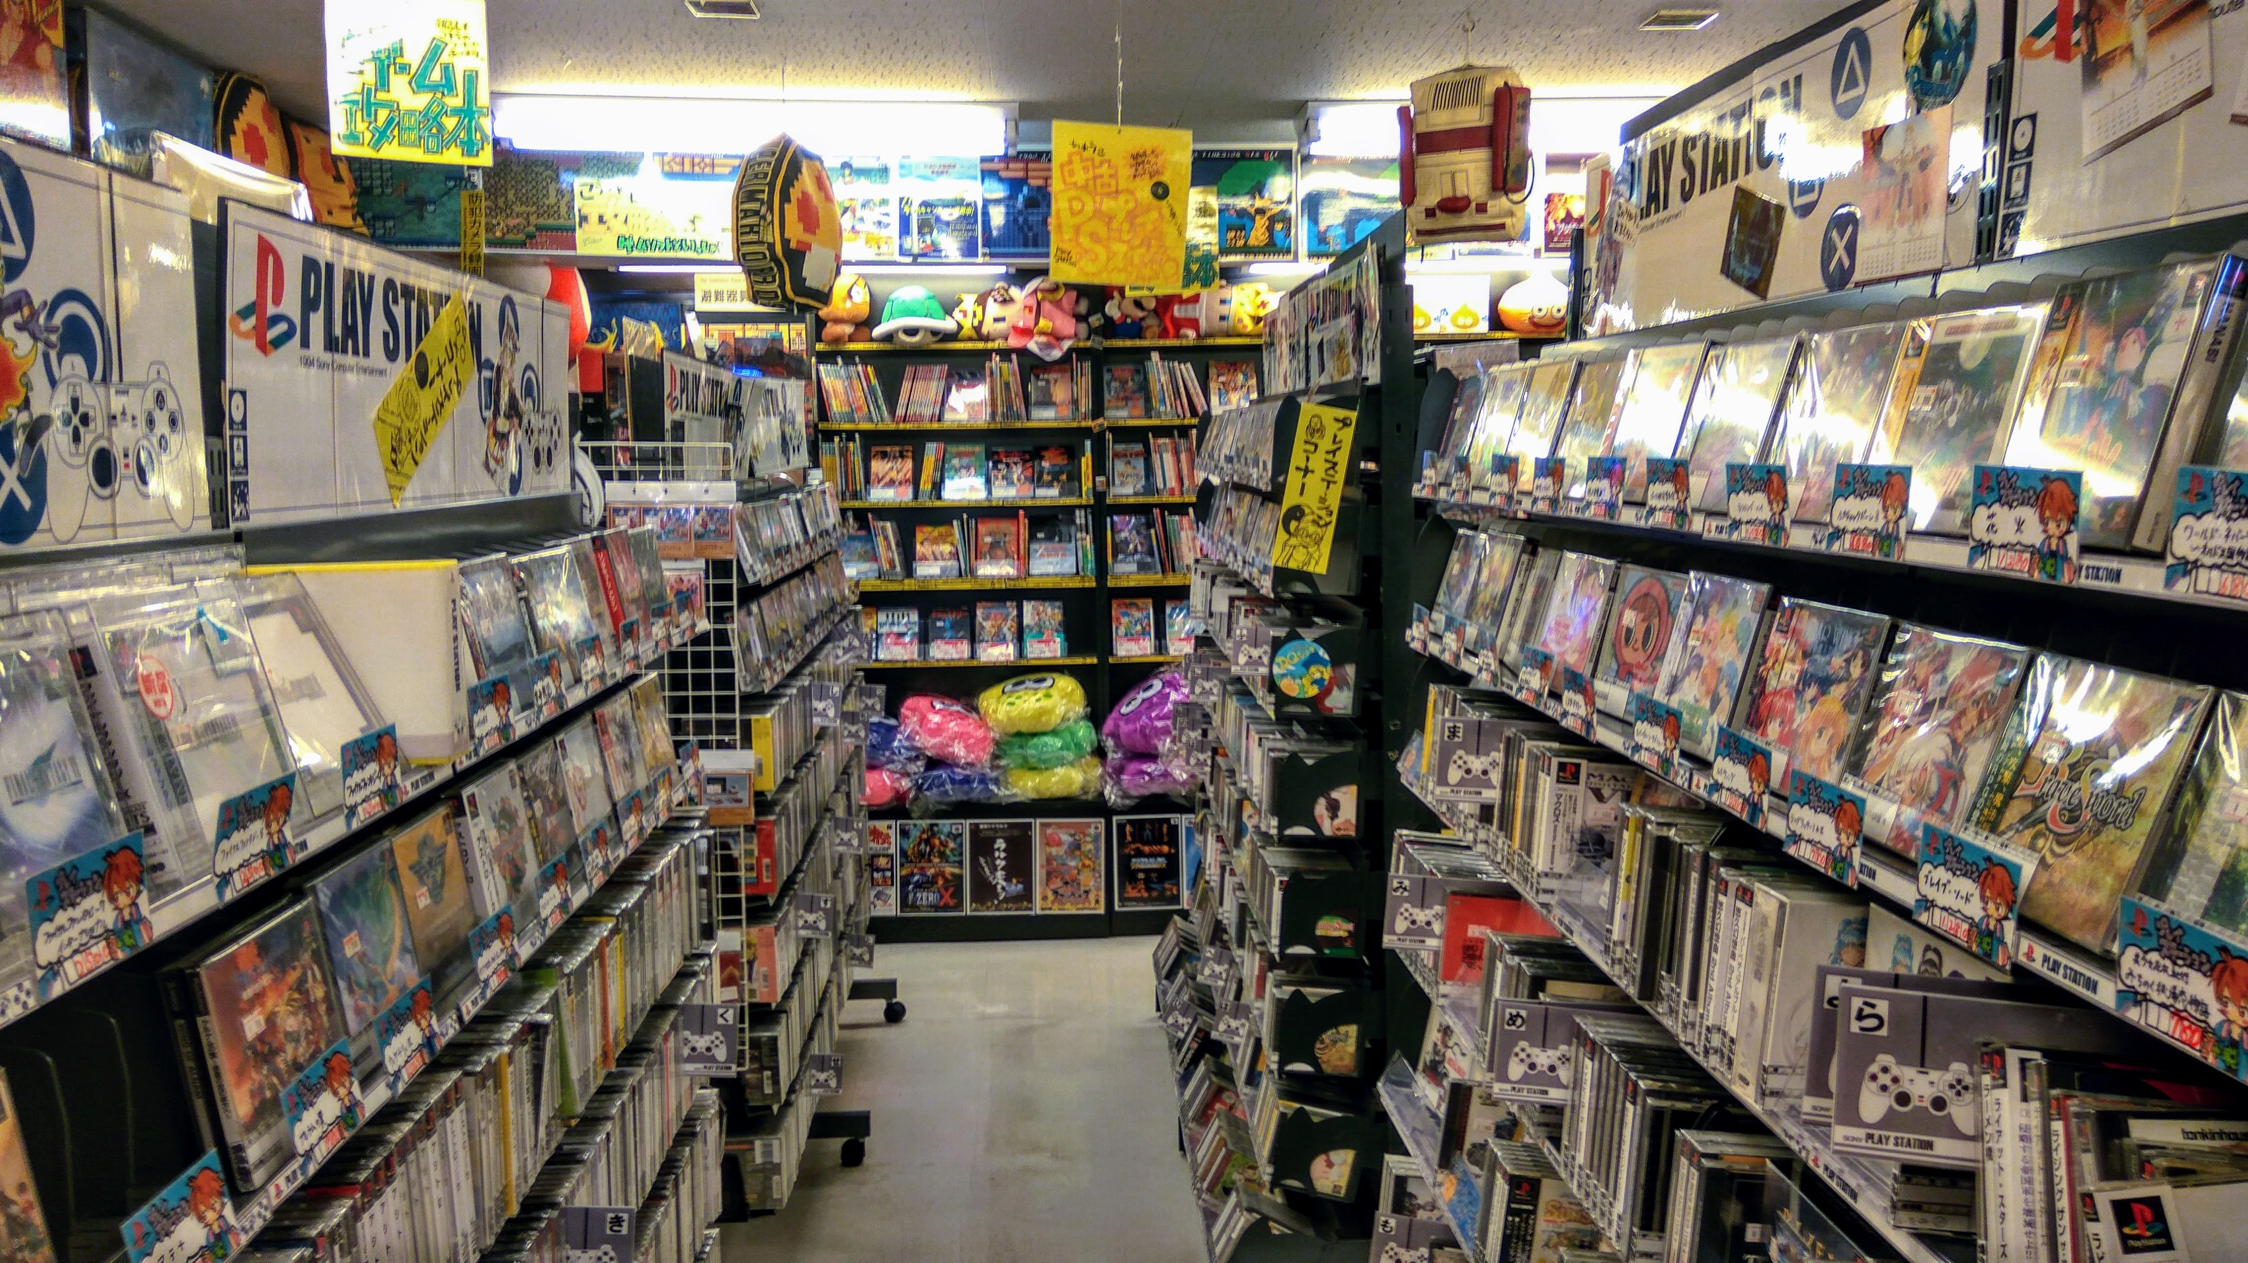
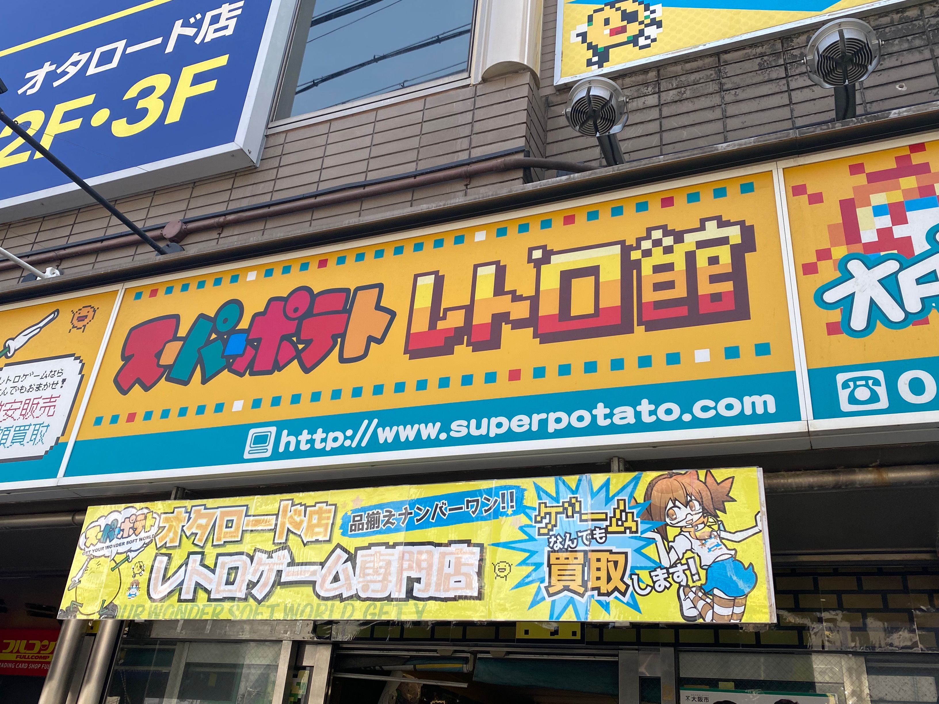
●真相
旅
In名古屋、大阪

Slide 15
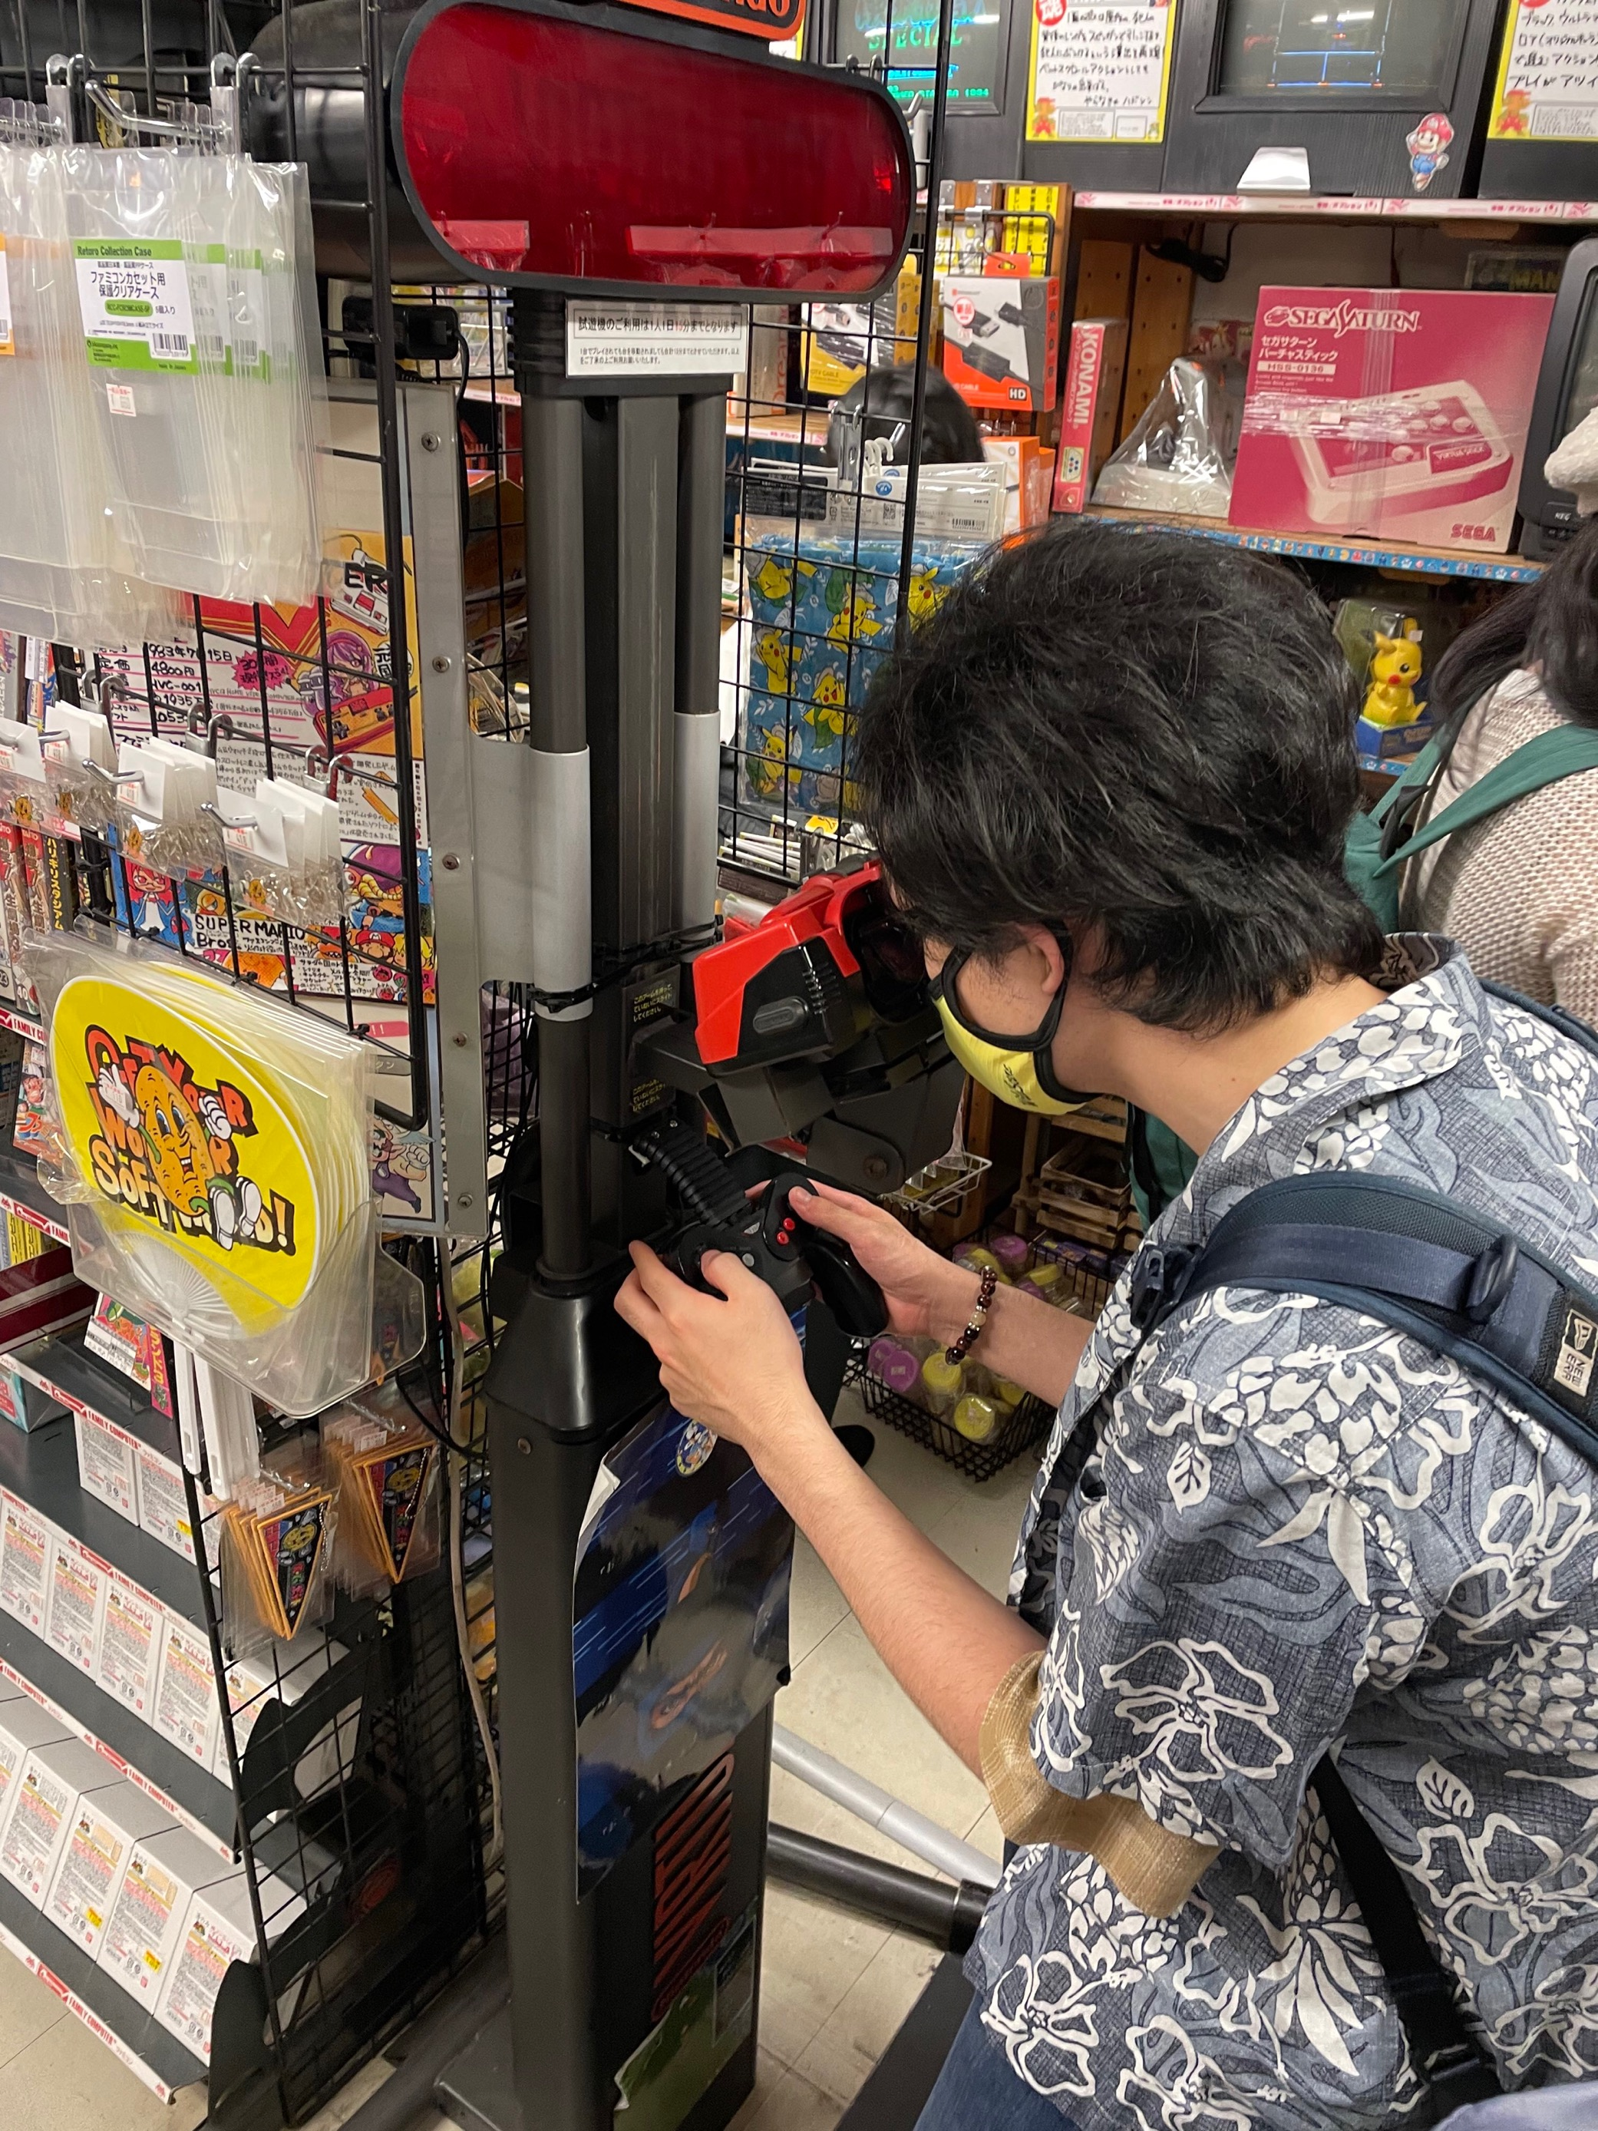
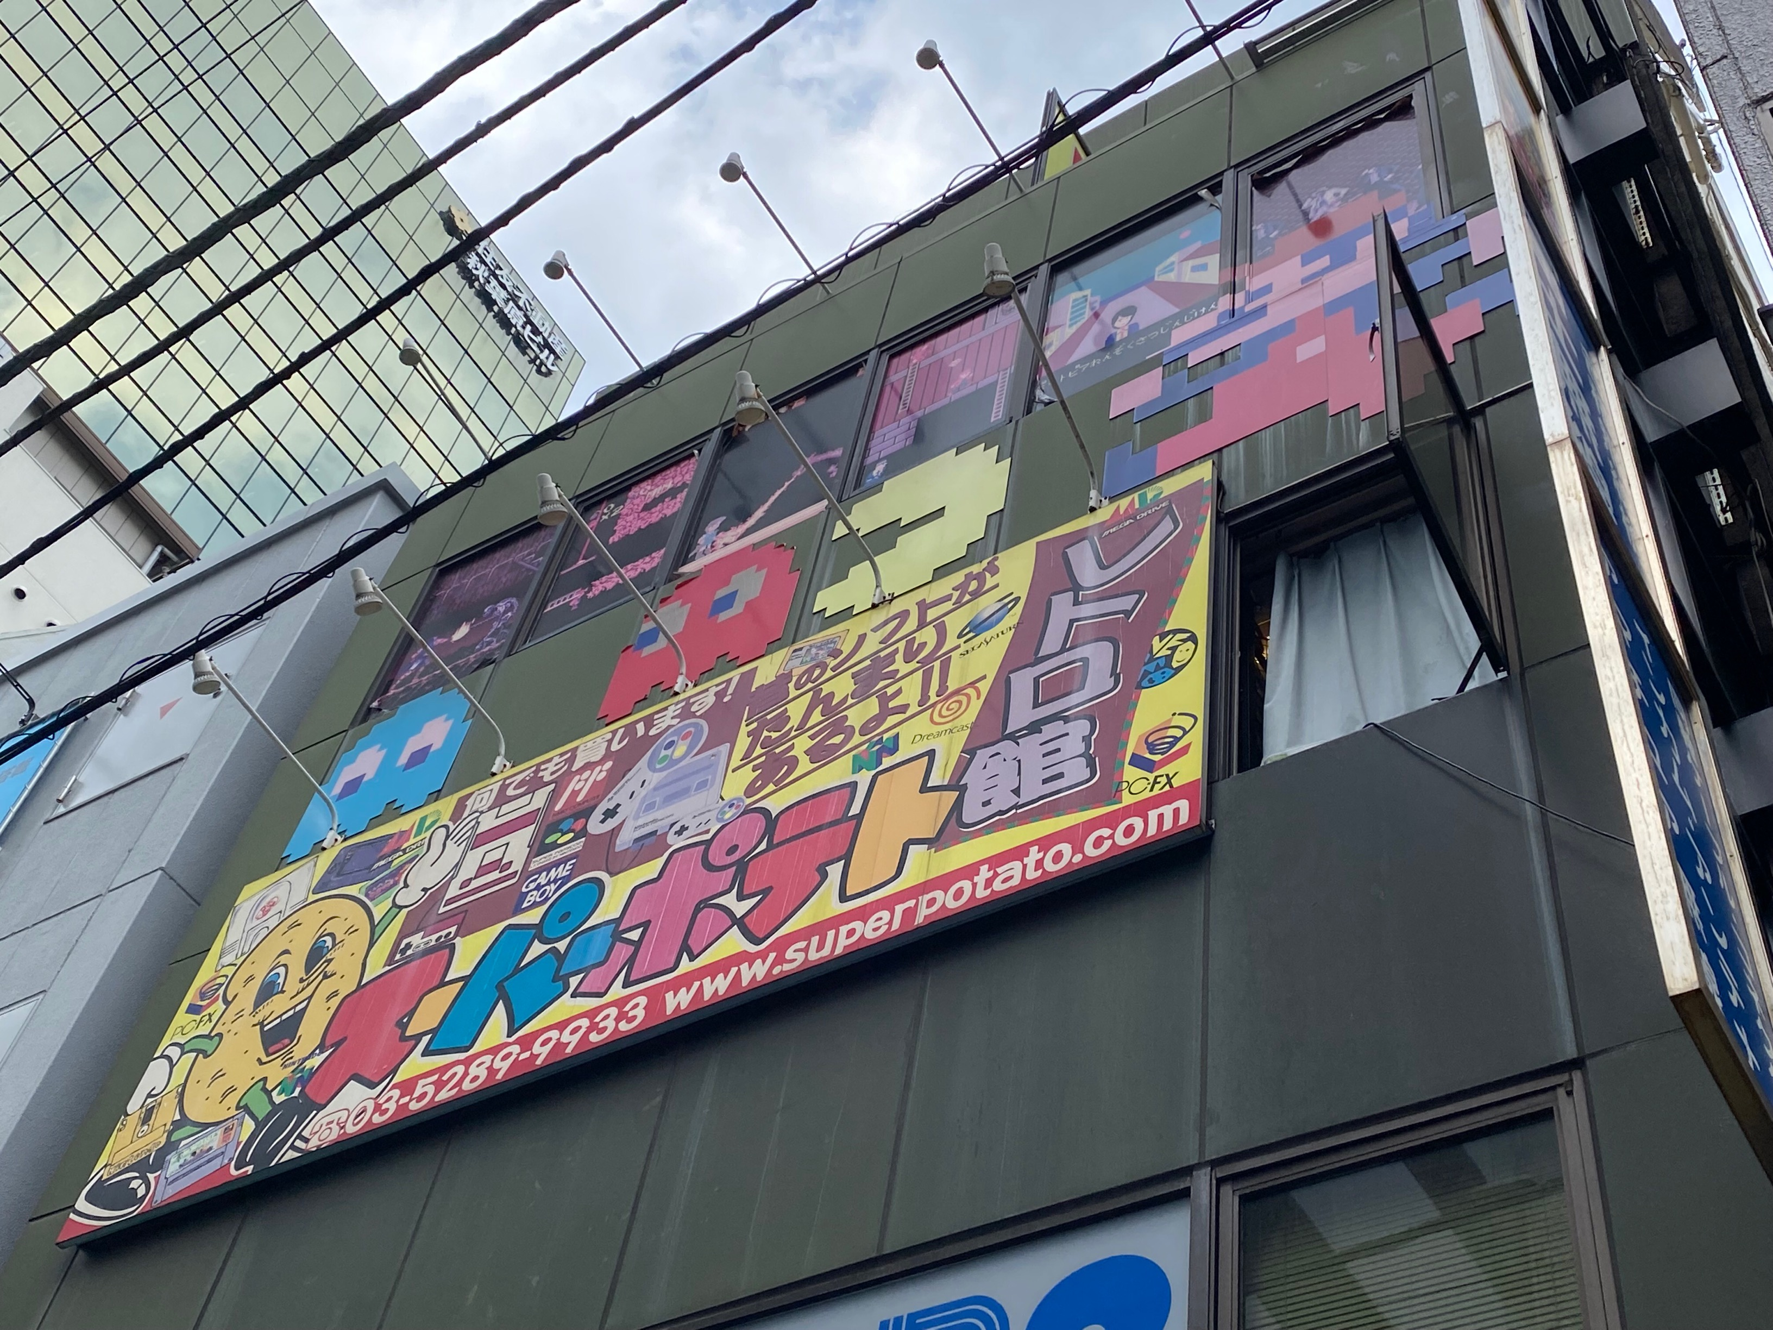
●一番興奮した
旅
In静岡～東京

Slide 16
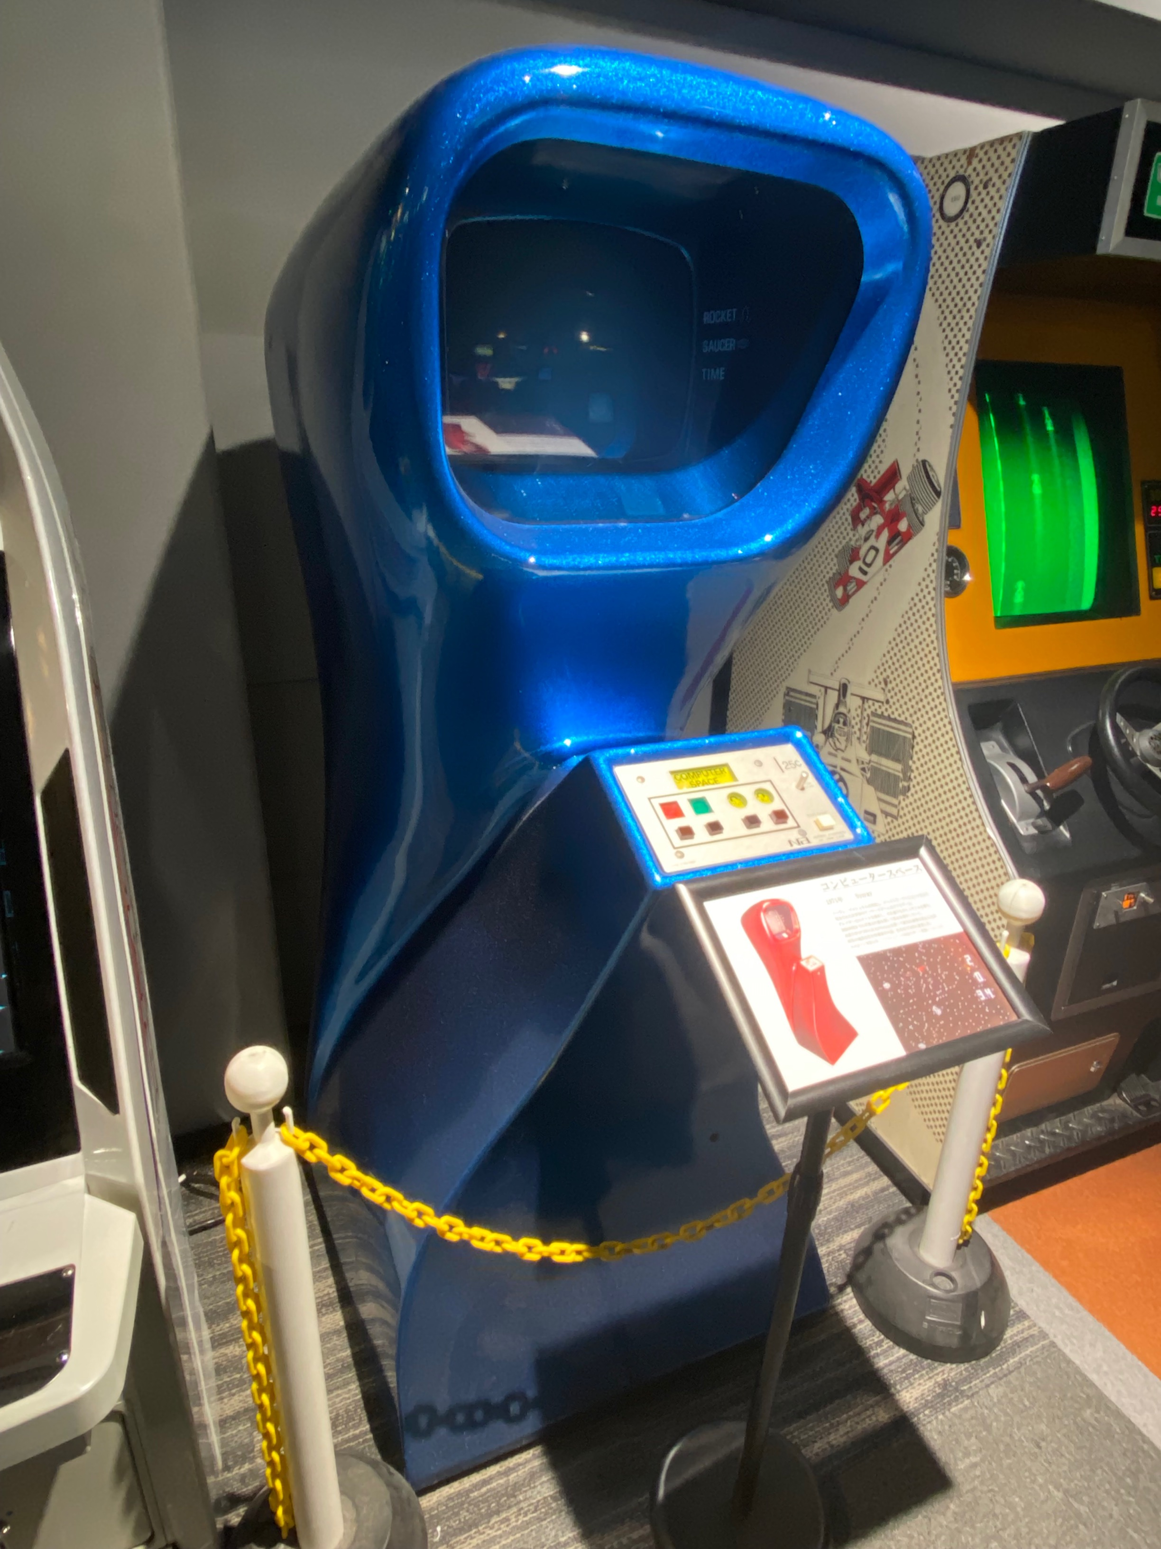
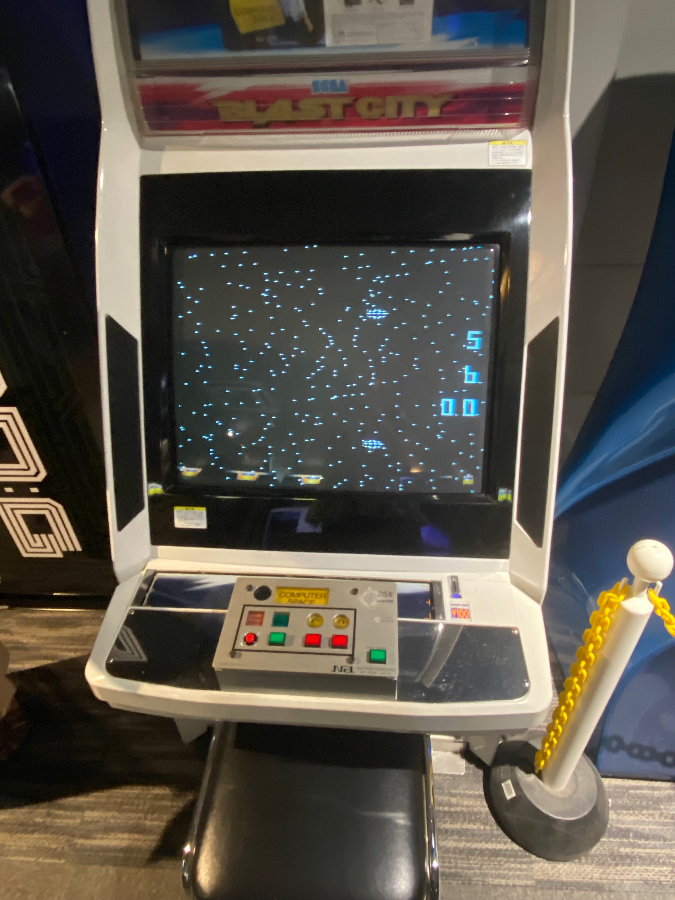
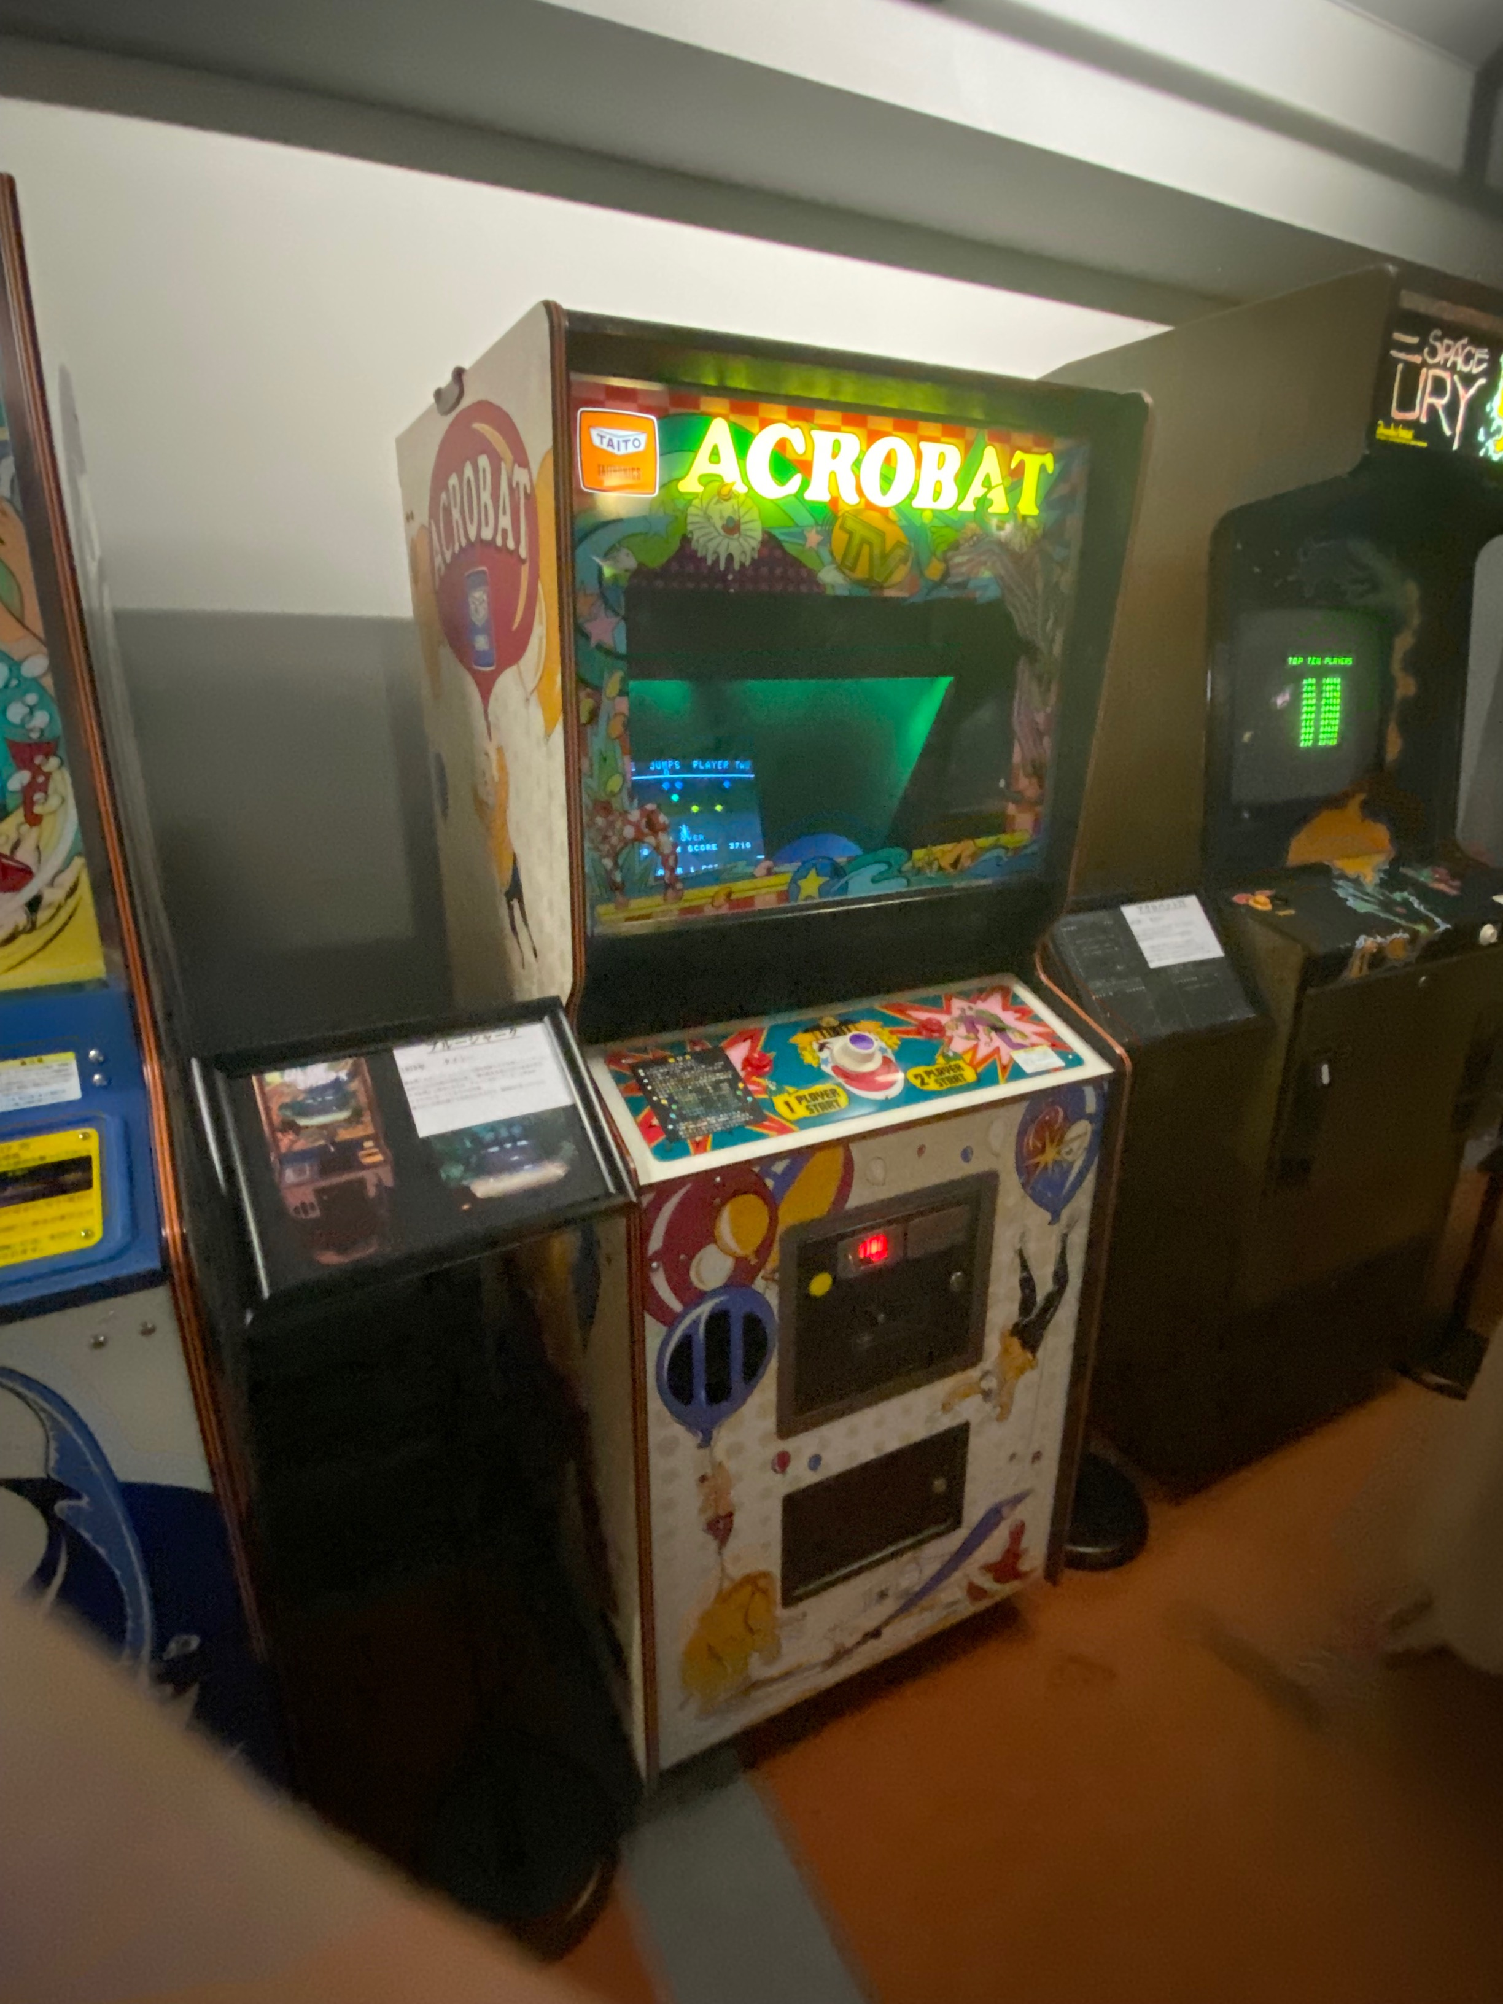
●ほかにも東京で…
「コンピュータースペース」
世界初のアーケードゲーム
「アステロイド」
世界で初めて大ヒットしたゲーム
「アクロバット」
世界初、BGMを取り入れたゲーム

Slide 17
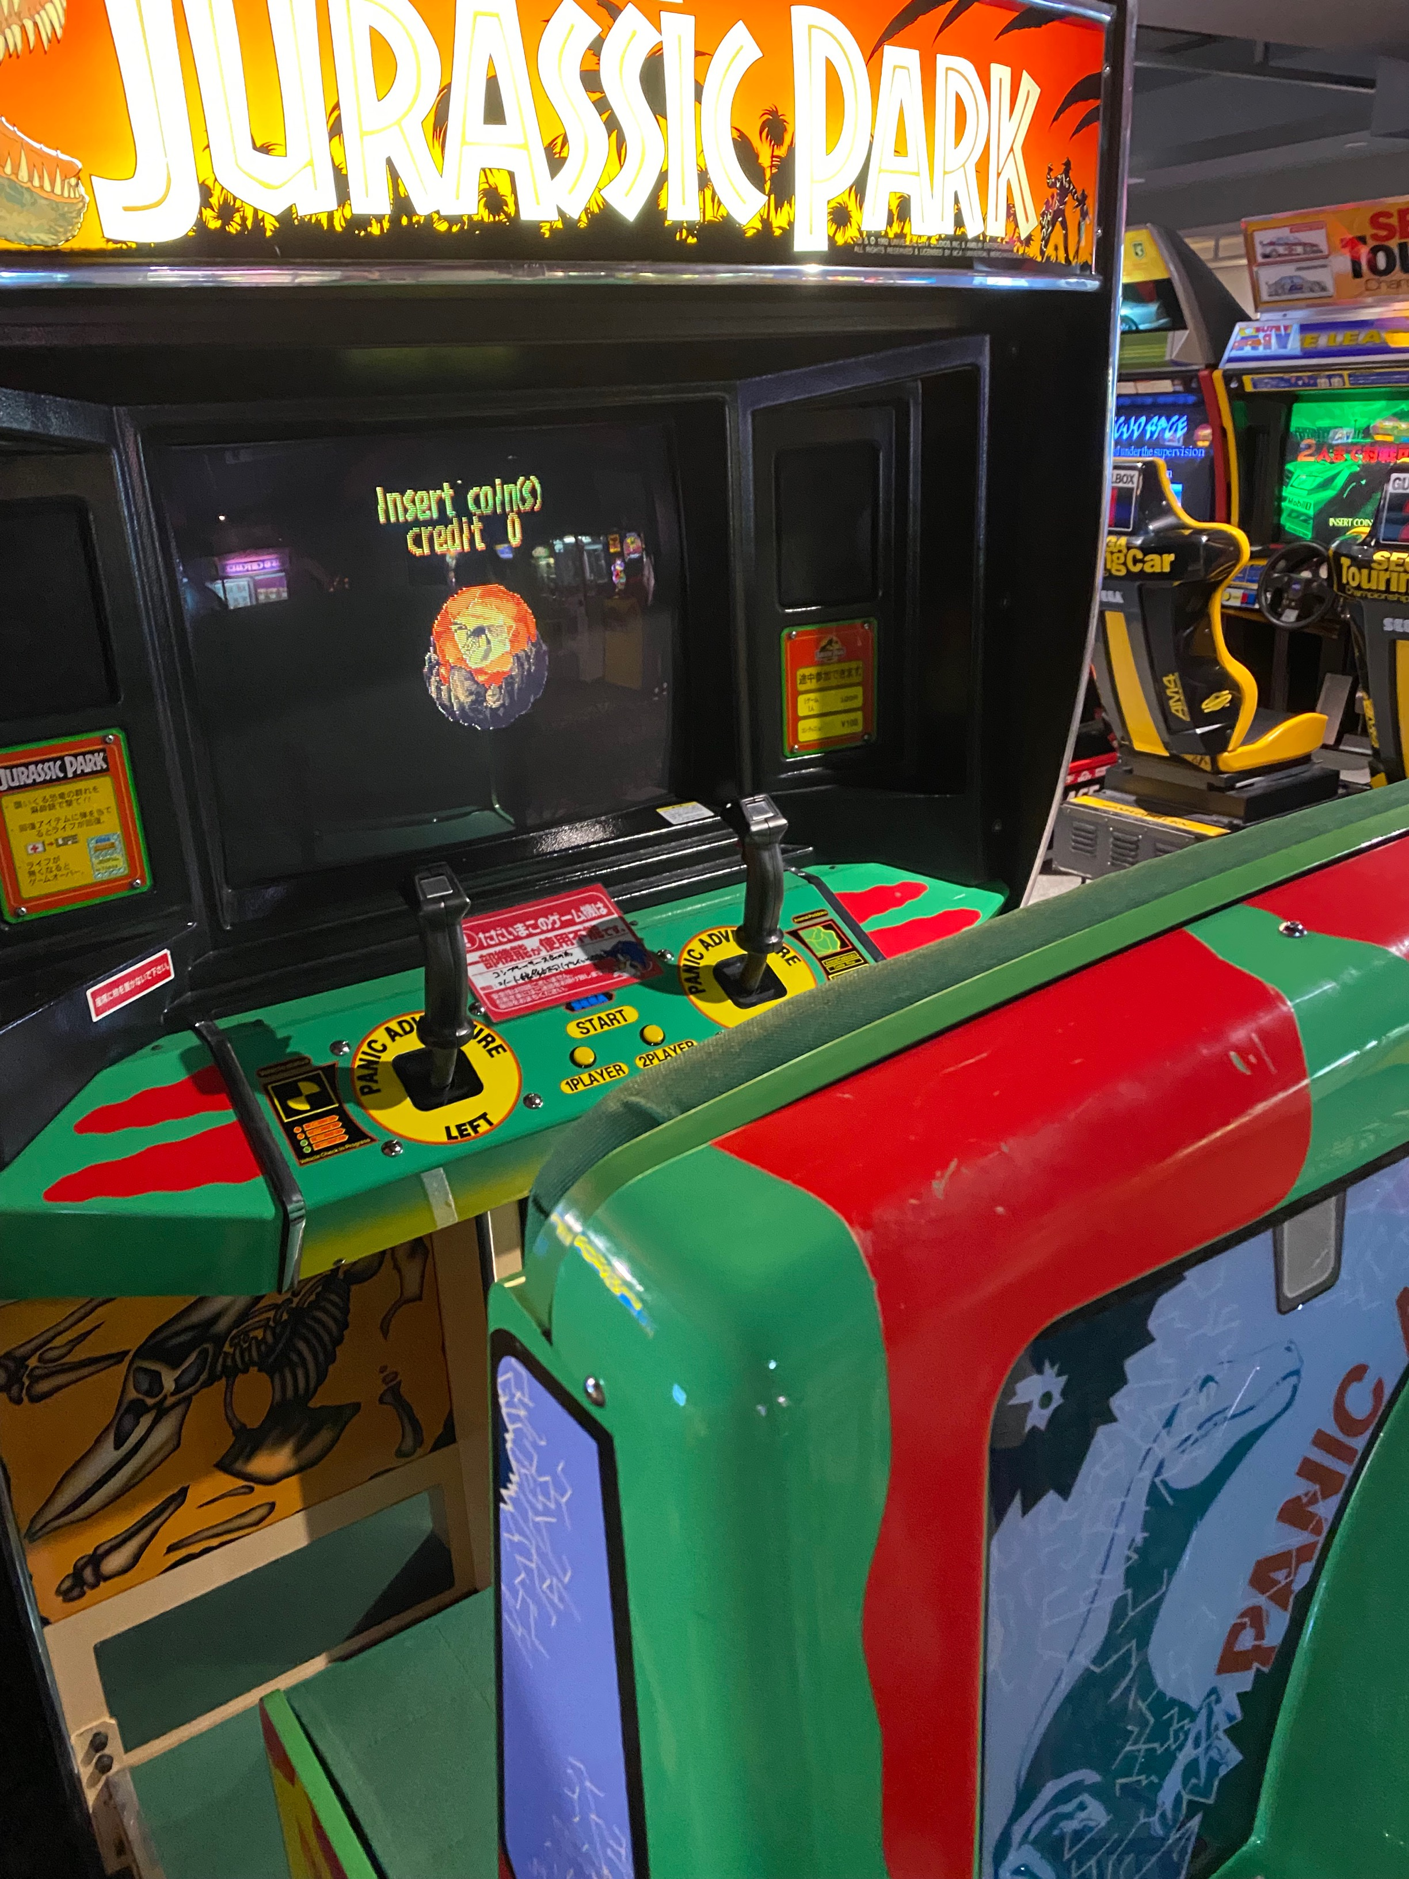
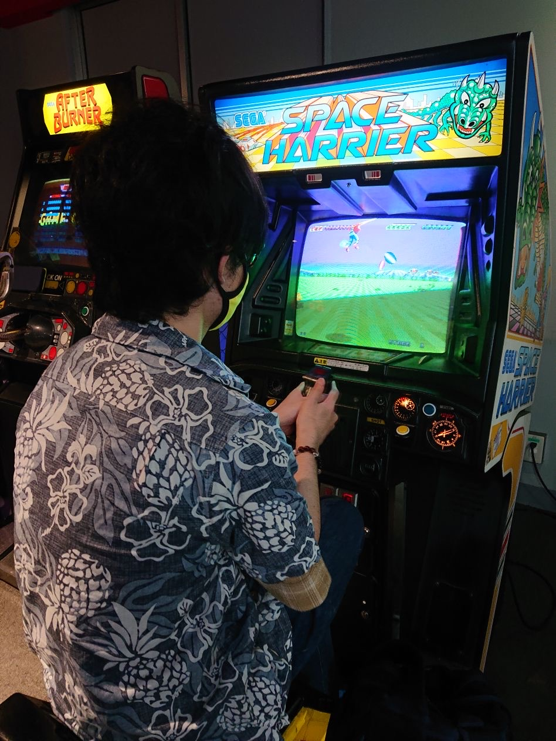
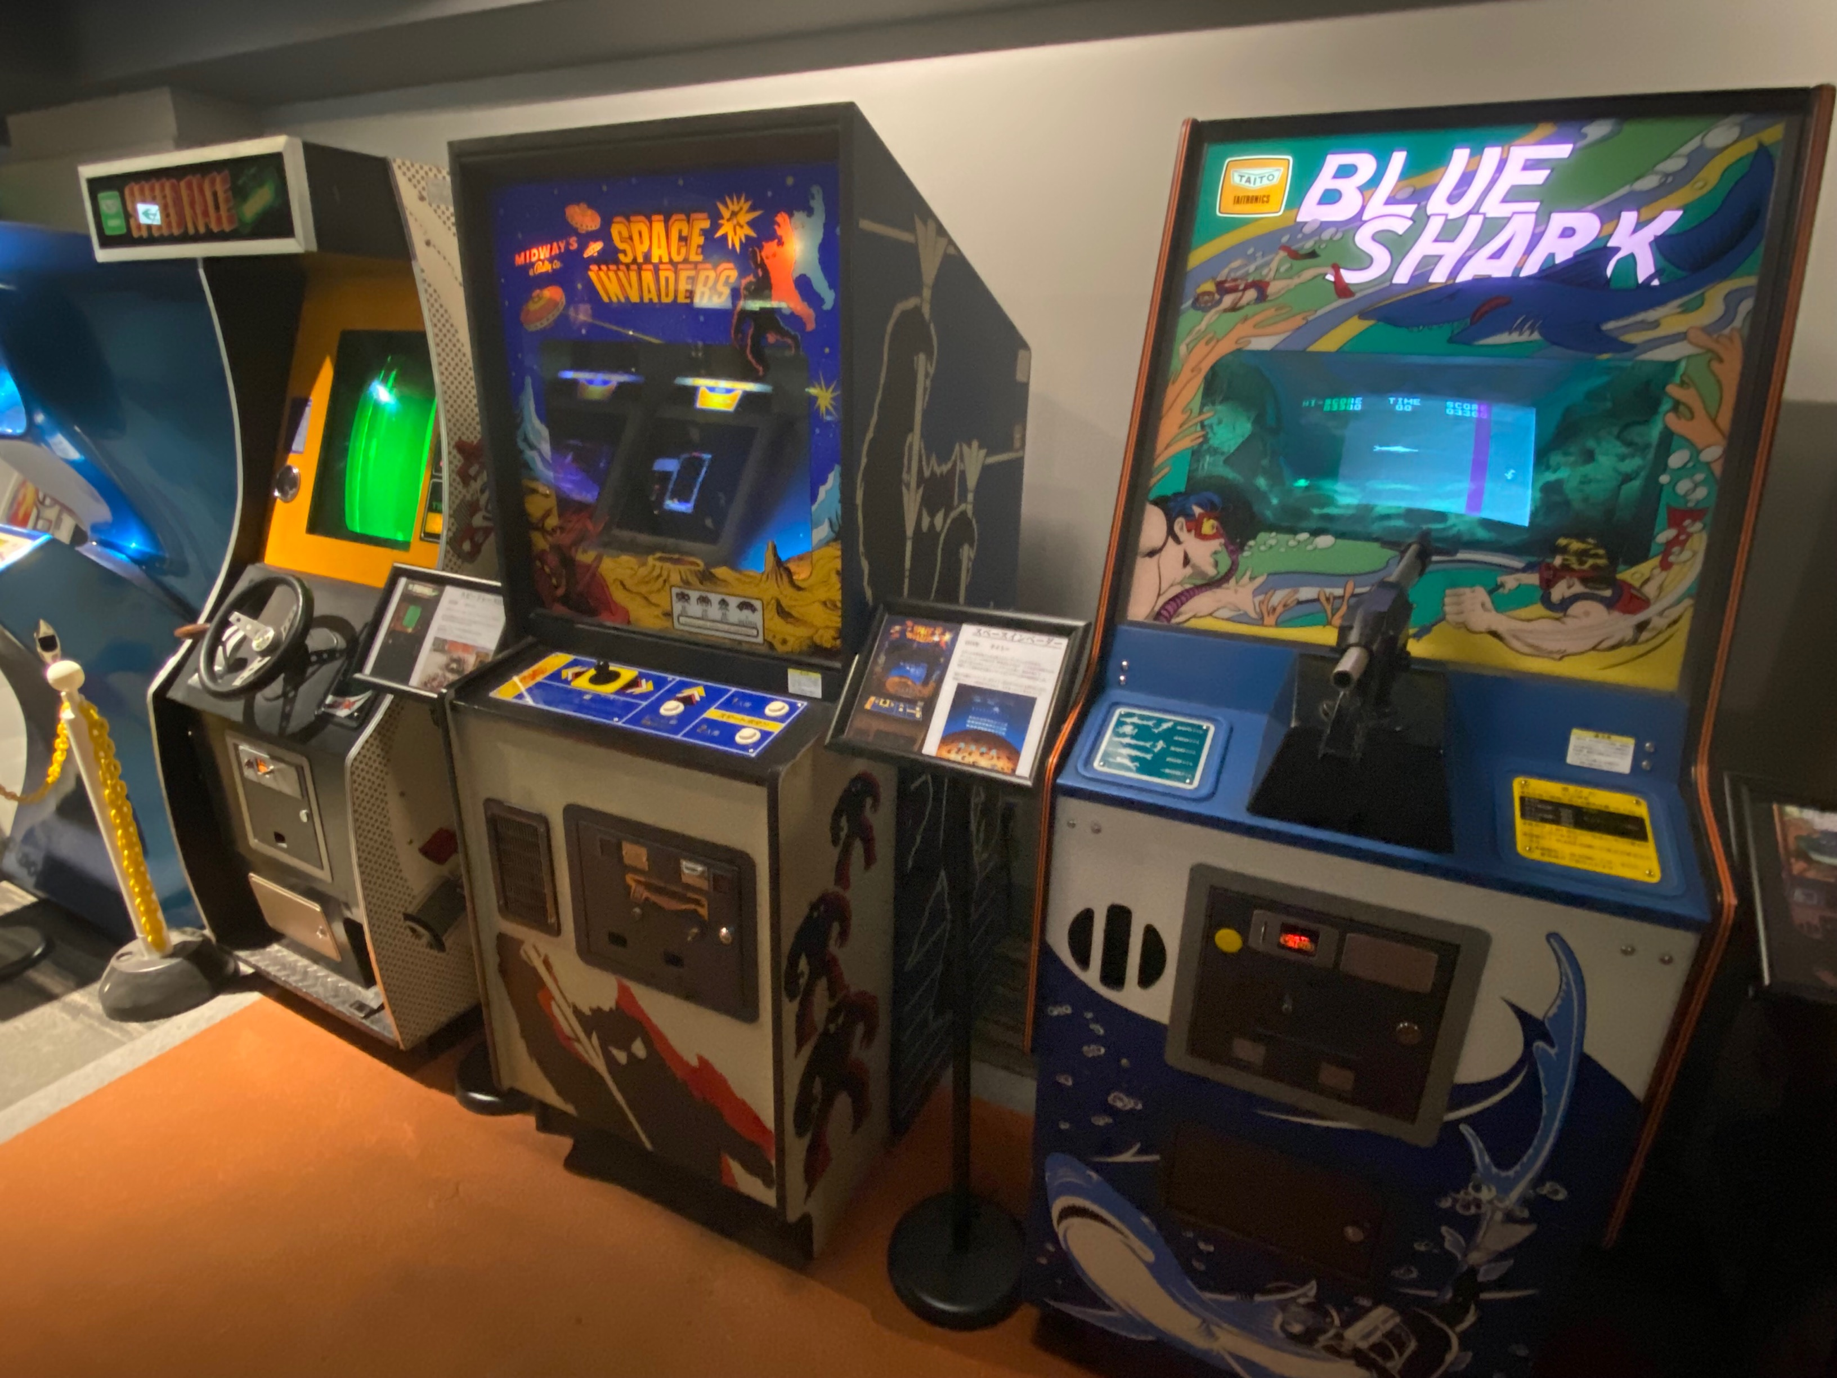
●ほかにも東京で…
●
スペースハリアー実機
今ではかなりレアです
名だたるアーケード黎明期の
ゲームがたんまり…
大型筐体シューティング
ジュラシックパーク

Slide 18
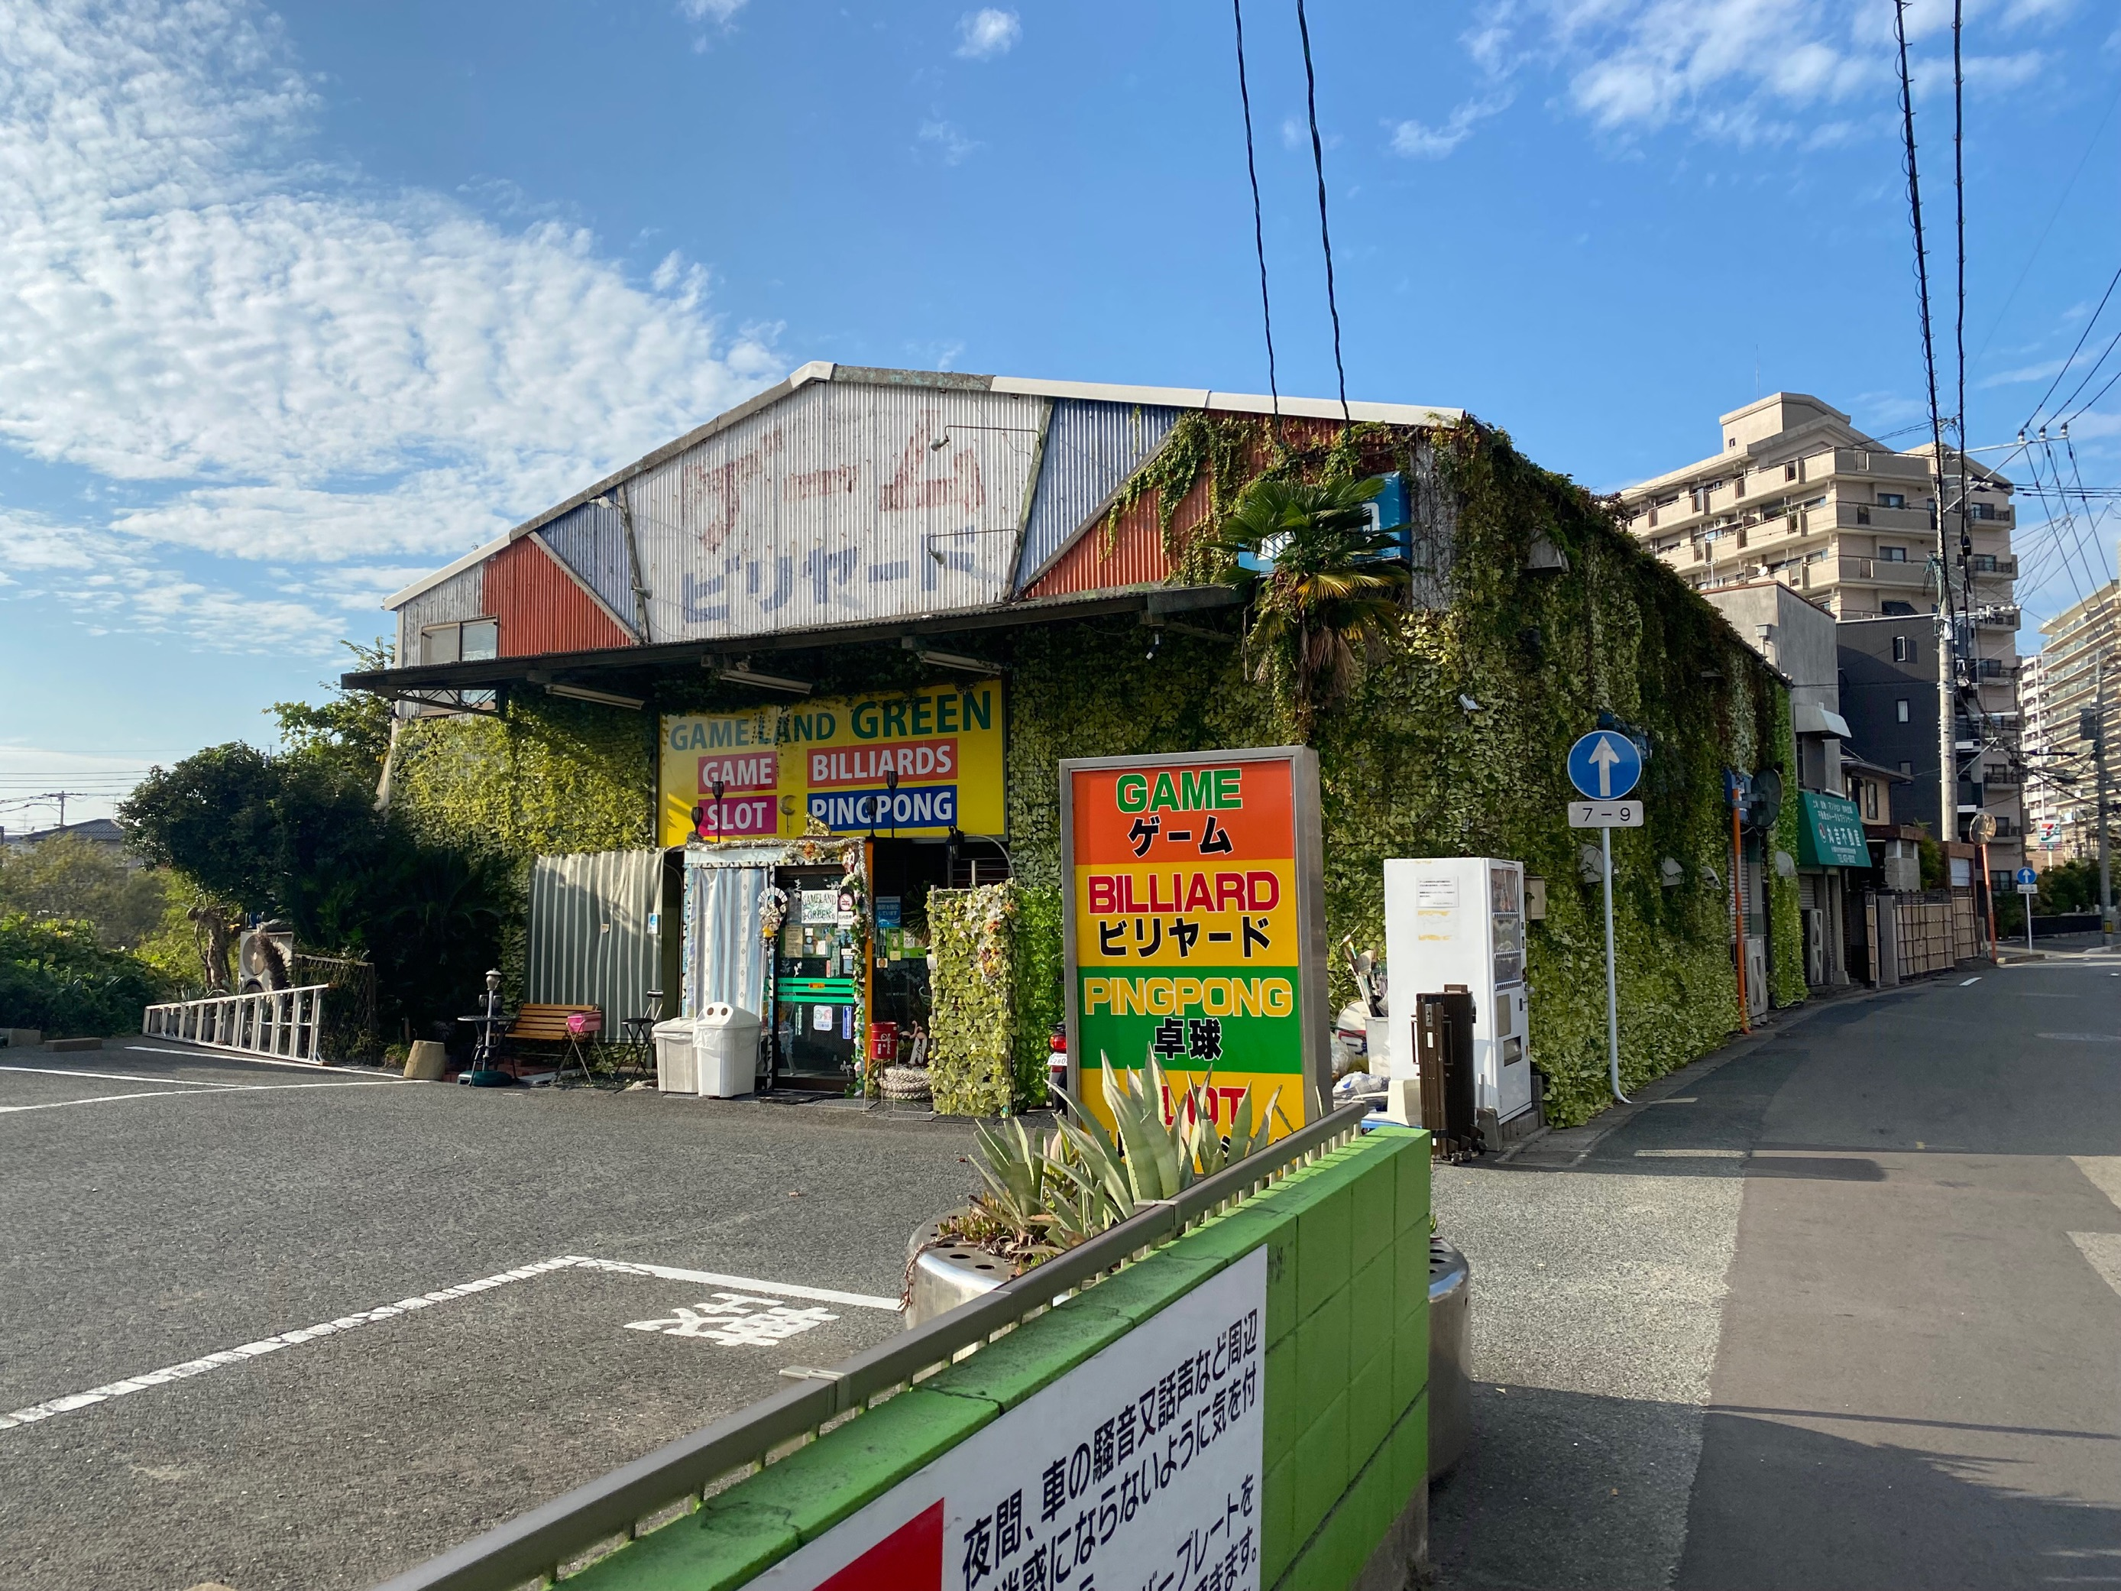
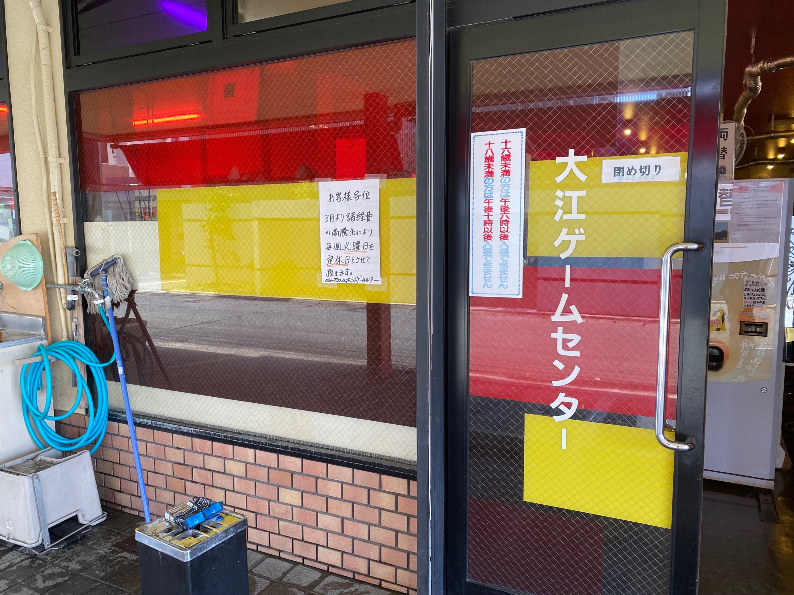
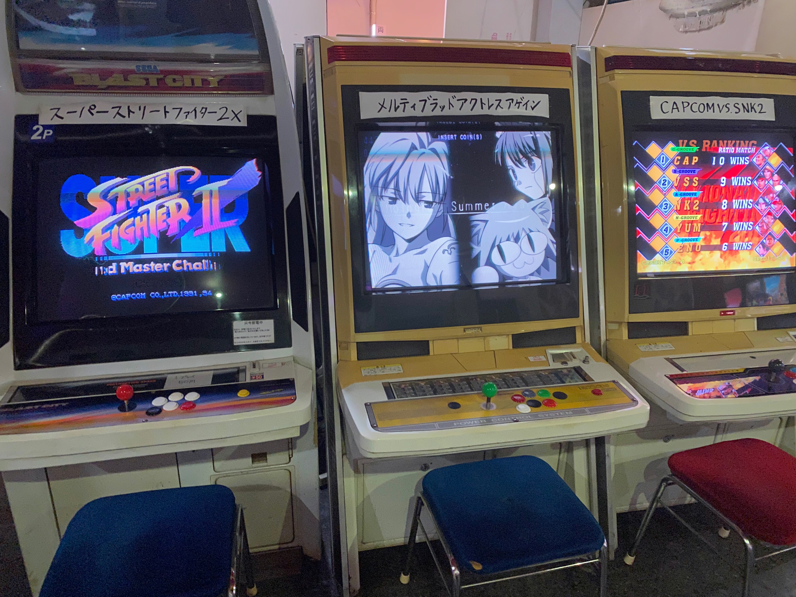
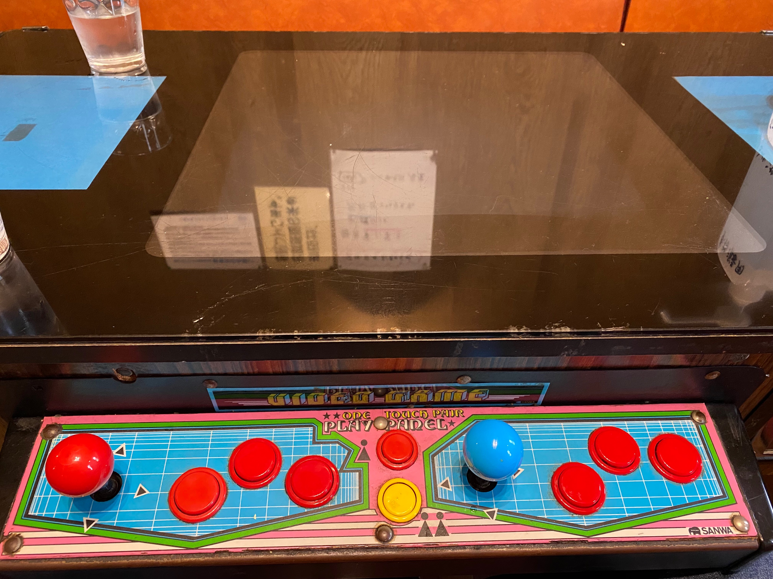
●実は近場にも
旅
In九州

Slide 19

●力になれる事
学生の皆さんのゲームに対する
見聞を広める事ができる

Slide 20

●これだけは伝えたい
先生方全員そうですが、
みーーーーーーんなゲームが大好きです
皆さんはゲームは
大好きですか？？？

Slide 21
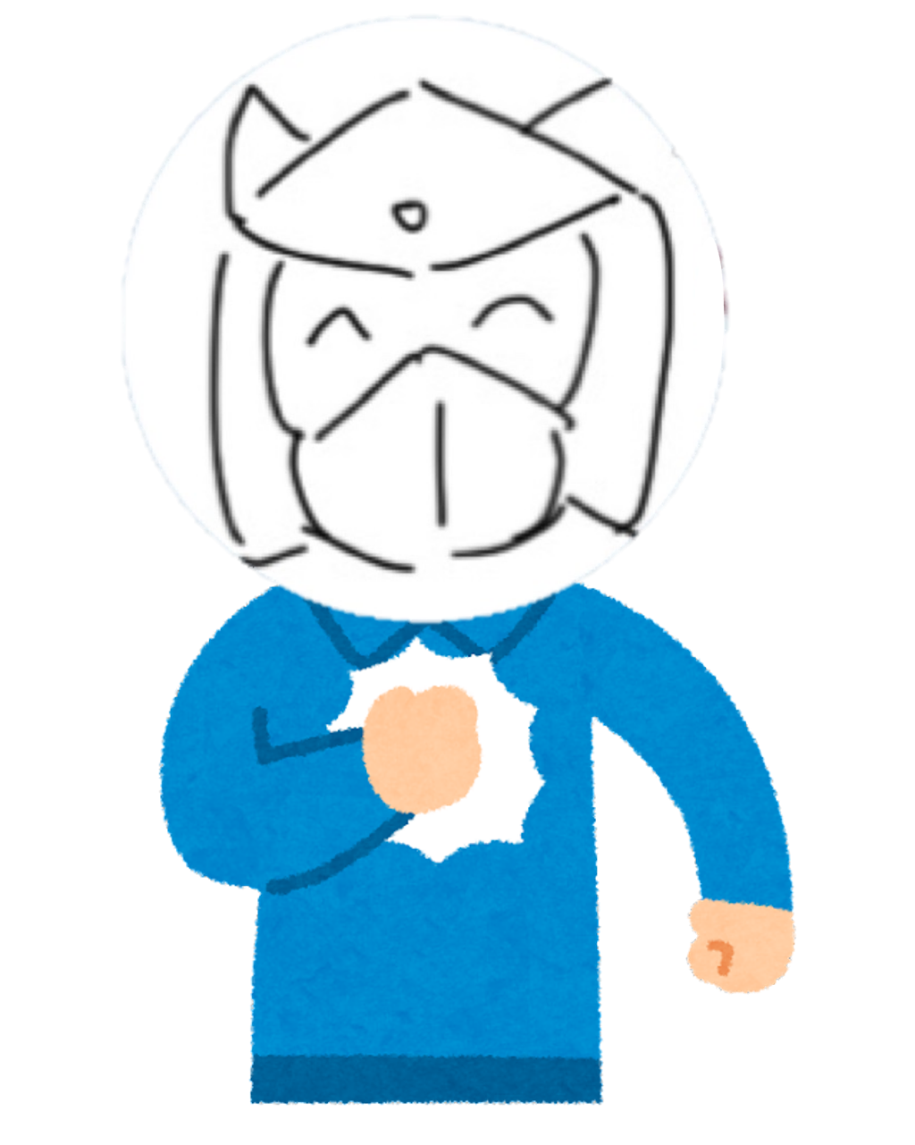
●これだけは伝えたい
とにかくゲームが好きな気持ちだけは
絶対に無くさないでください！

Slide 22

●おしまい
皆さんの進路にむけて、精一杯サポートさせて頂きます！
一緒に頑張っていきましょう！

